Slide 1
EUROPA.-LA VUELTA AL MUNDO EN 885 JARDINES.-POLONIA.- REPUBLICA CHECA
Selección de textos y fotografías por
JOSE ELIAS BONELLS

Slide 2
PARQUE SAXON.-PARQUE SASKI
Jardín Saxon, Varsovia - Público parque de la ciudad en Varsovia.
Ubicado en El centro, Originalmente un jardín real en el palacio Saxon ,
Hecho a disposición del público en 1727.
Uno de los parques más antiguos Polonia.
Hoy cubre un área de 15,5 ha.
Saxon Garden fue fundado entre el siglo XVII y el siglo XVIII por el Rey Augusto II el Fuerte como un jardín estilo Francés.

Slide 3
Saxon Gardens
El jardín de Saxon ( polaco : Ogród Saski) es de 15,5 hectáreas jardín público en el centro ( Śródmieście ) Varsovia , Polonia , frente a la Plaza Pilsudski .
Es el parque público más antiguo de la ciudad. Fundada a finales del siglo XVII, que se abrió al público en 1727 como uno de los primeros parques de acceso público en el mundo.
El jardín de Saxon fue originalmente la sede de Varsovia fortificaciones , " Segismundo 's Murallas ", y de un palacio construido en 1666 por el aristócrata poderoso ene Andrzej Morsztyn

Slide 4
El jardín fue ampliado en el reinado del rey Augusto II , que unido a la " Saxon Axis ", una línea de parques y palacios que unen las afueras de Varsovia con el río Vístula .
El parque de la contigua Saxon Palace abrió sus puertas al público el 27 de mayo 1727. [4] Se convirtió en un parque público antes de Versalles (1791), el Palacio de Pavlovsk , Peterhof Palacio y Jardín de verano (1918), Villa d'Este (1920 ), Kuskovo (1939), Stourhead (1946), Sissinghurst (1967), Stowe (1990), Vaux-le-Vicomte (1990), y la mayoría de los parques y jardines de fama mundial.

Slide 5
Inicialmente, un barroco parque de estilo francés, en el siglo 19 se convirtió en un romántico paisaje del parque de estilo Inglés .
Destruido durante y después de la Insurrección de Varsovia , que fue parcialmente reconstruida tras la Segunda Guerra Mundial .

Slide 6
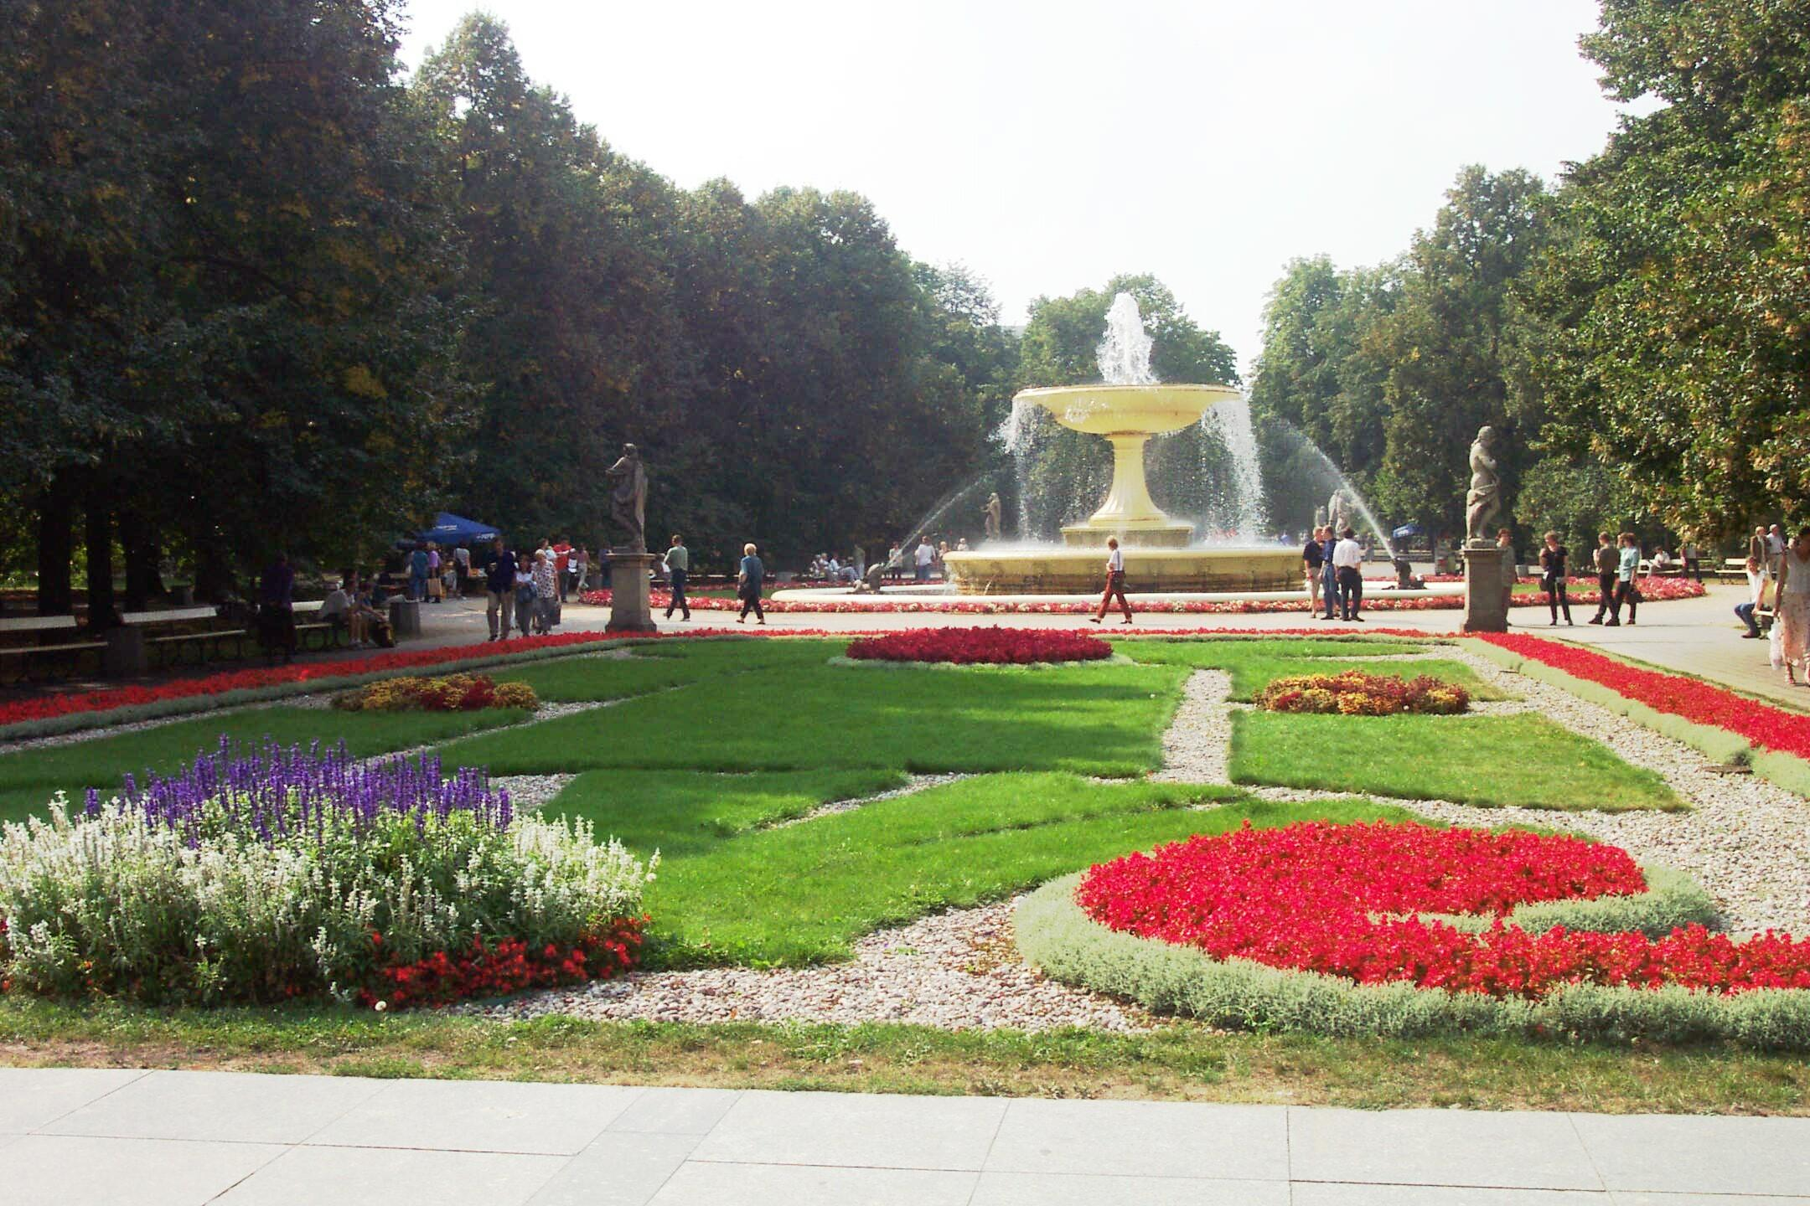
Notes:
Saski Park en primavera

Slide 7
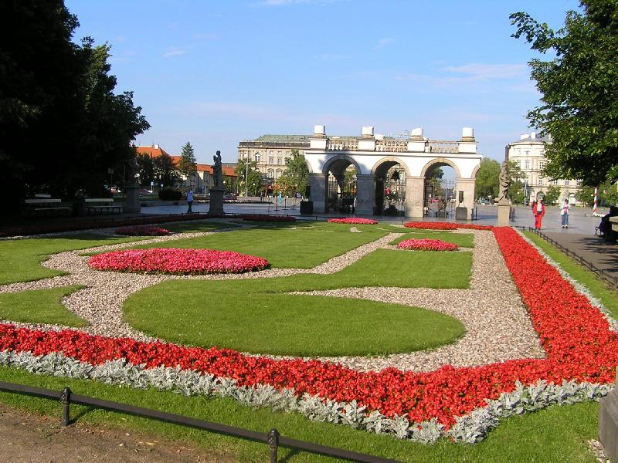
Notes:
Saski Park en Primavera

Slide 8
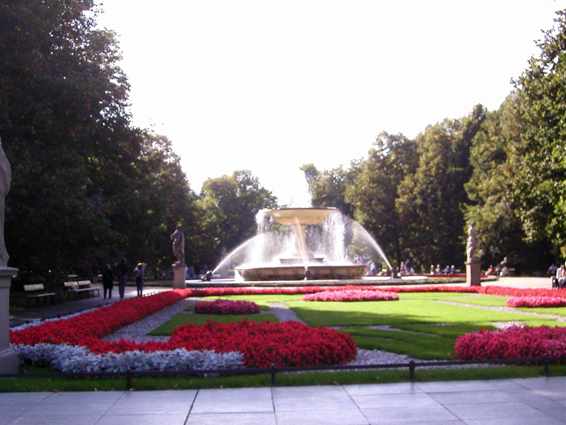
Notes:
Saski Park en primavera

Slide 9
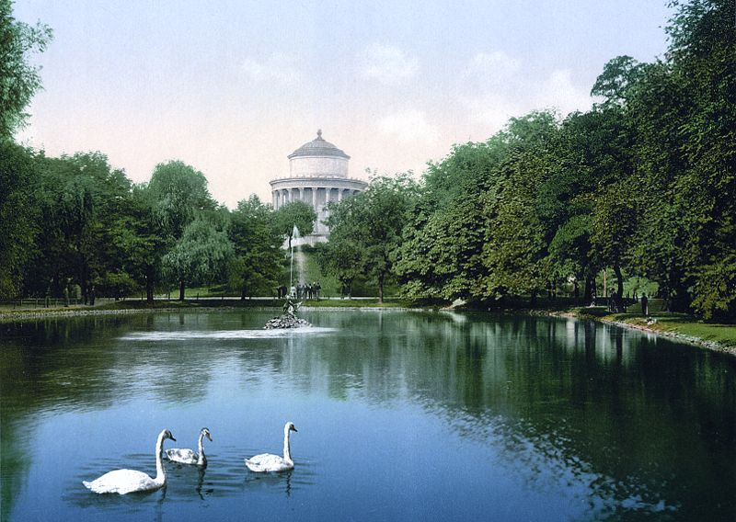
Notes:
Saski Park en verano

Slide 10
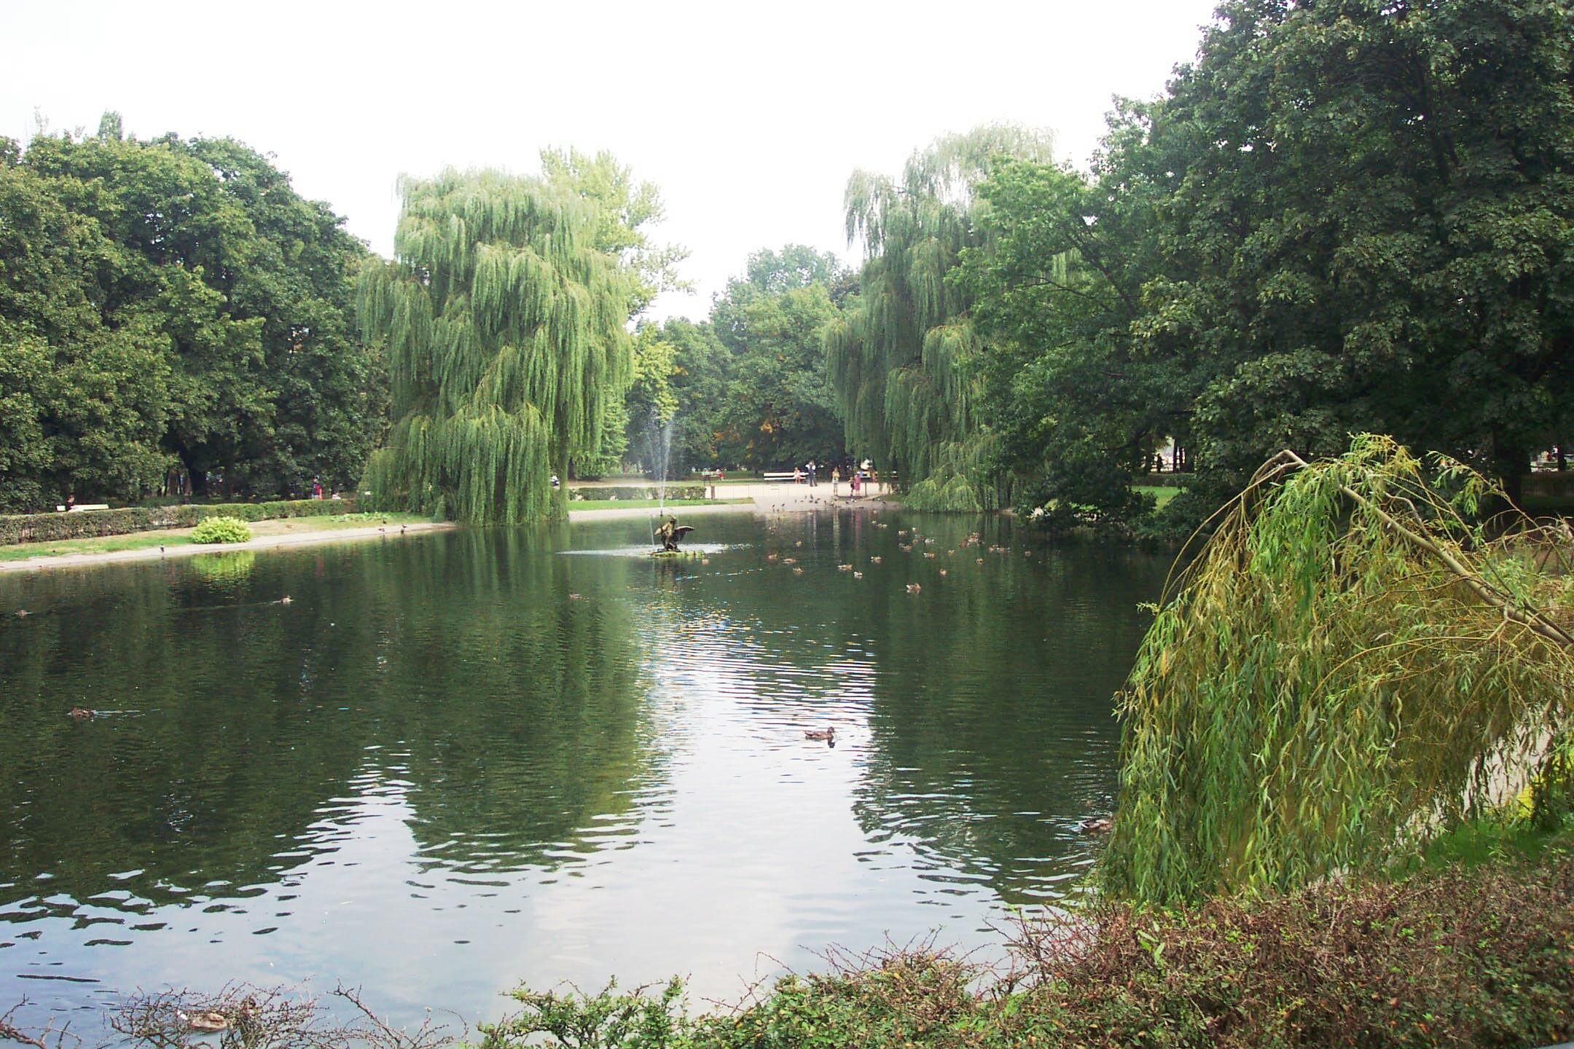
Notes:
Saski Park en verano

Slide 11
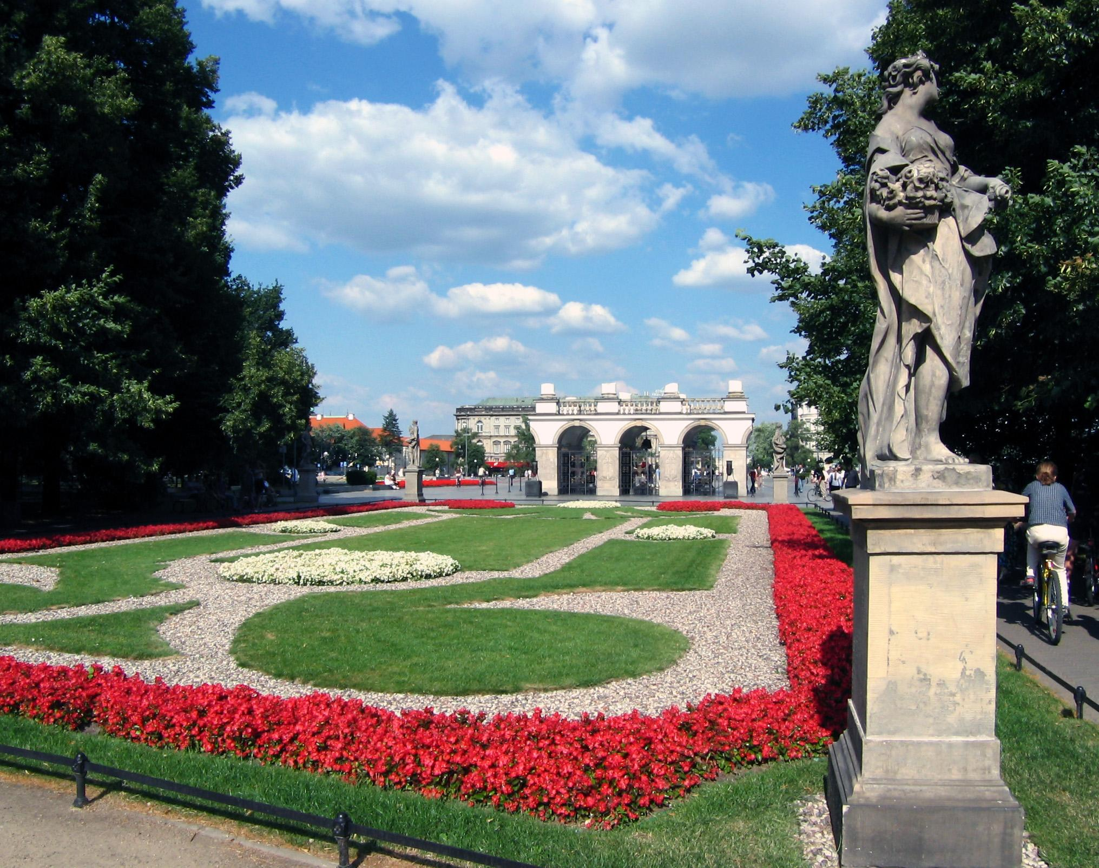
Notes:
Ssaki Park en primavera

Slide 12
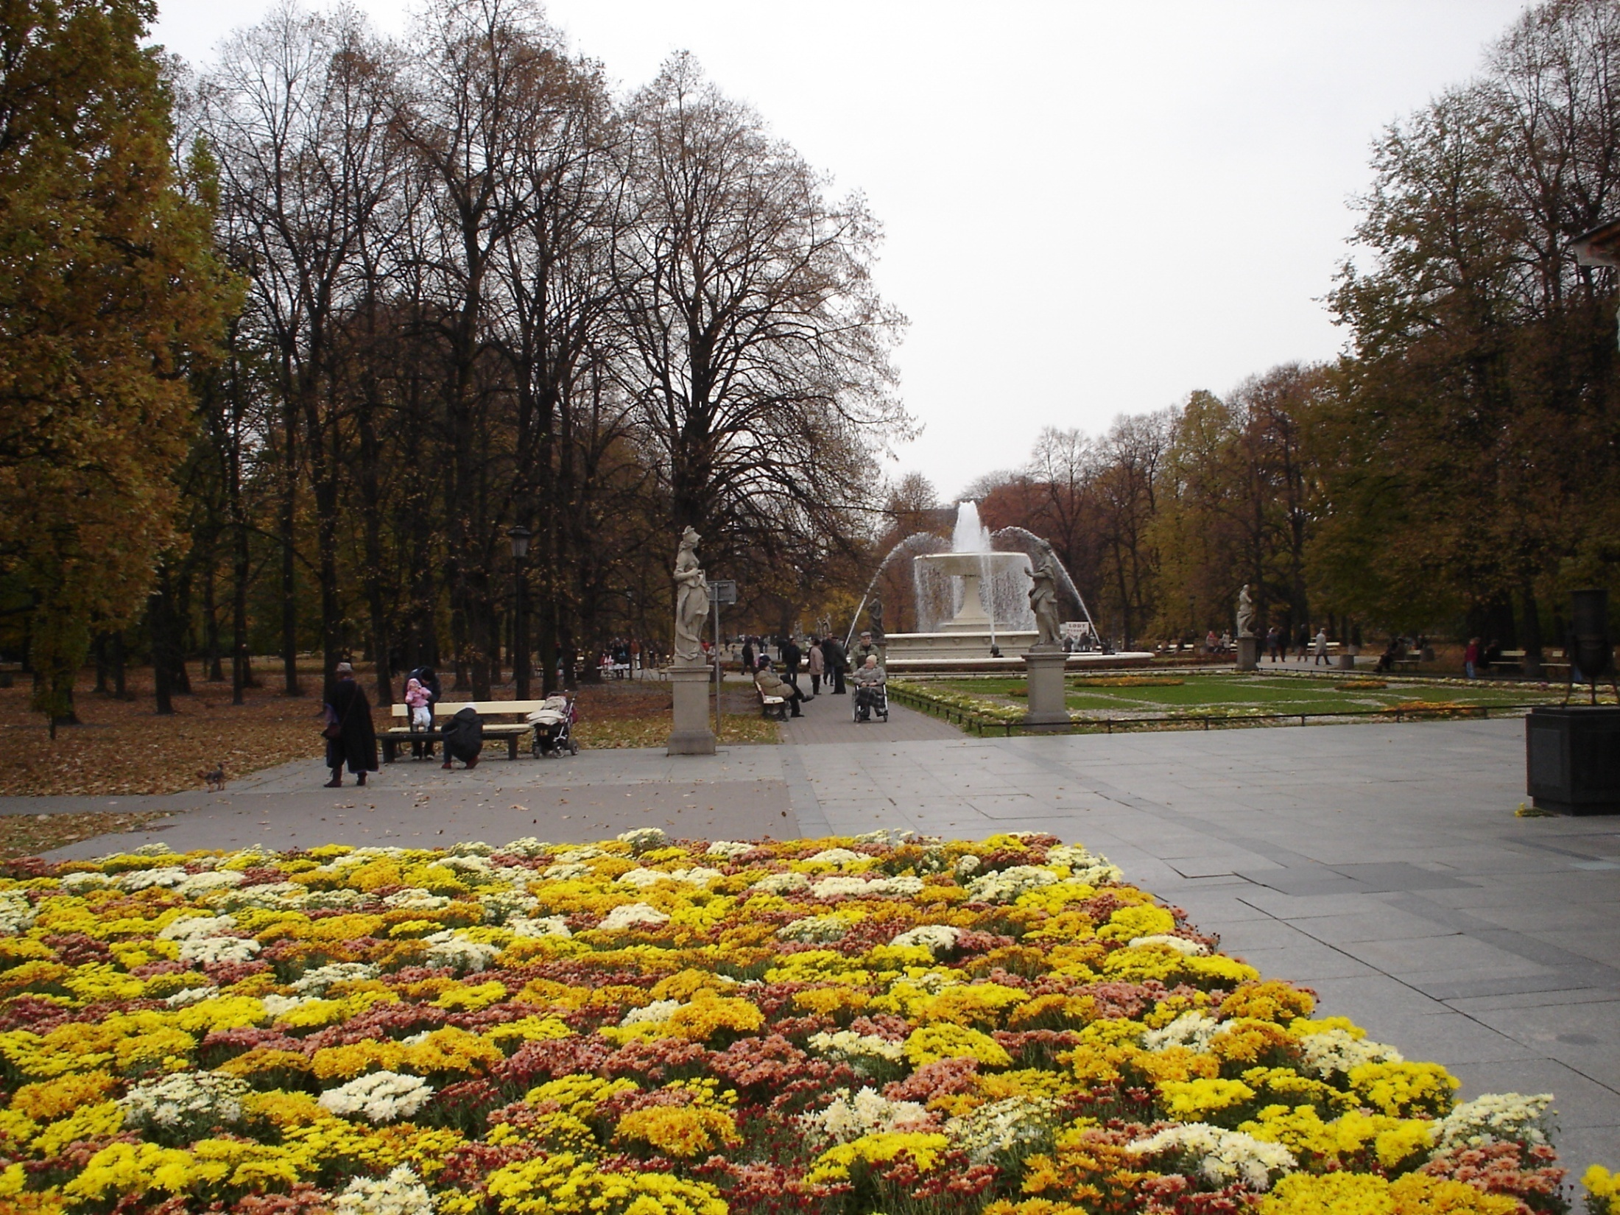
Notes:
Ogrod Saski

Slide 13
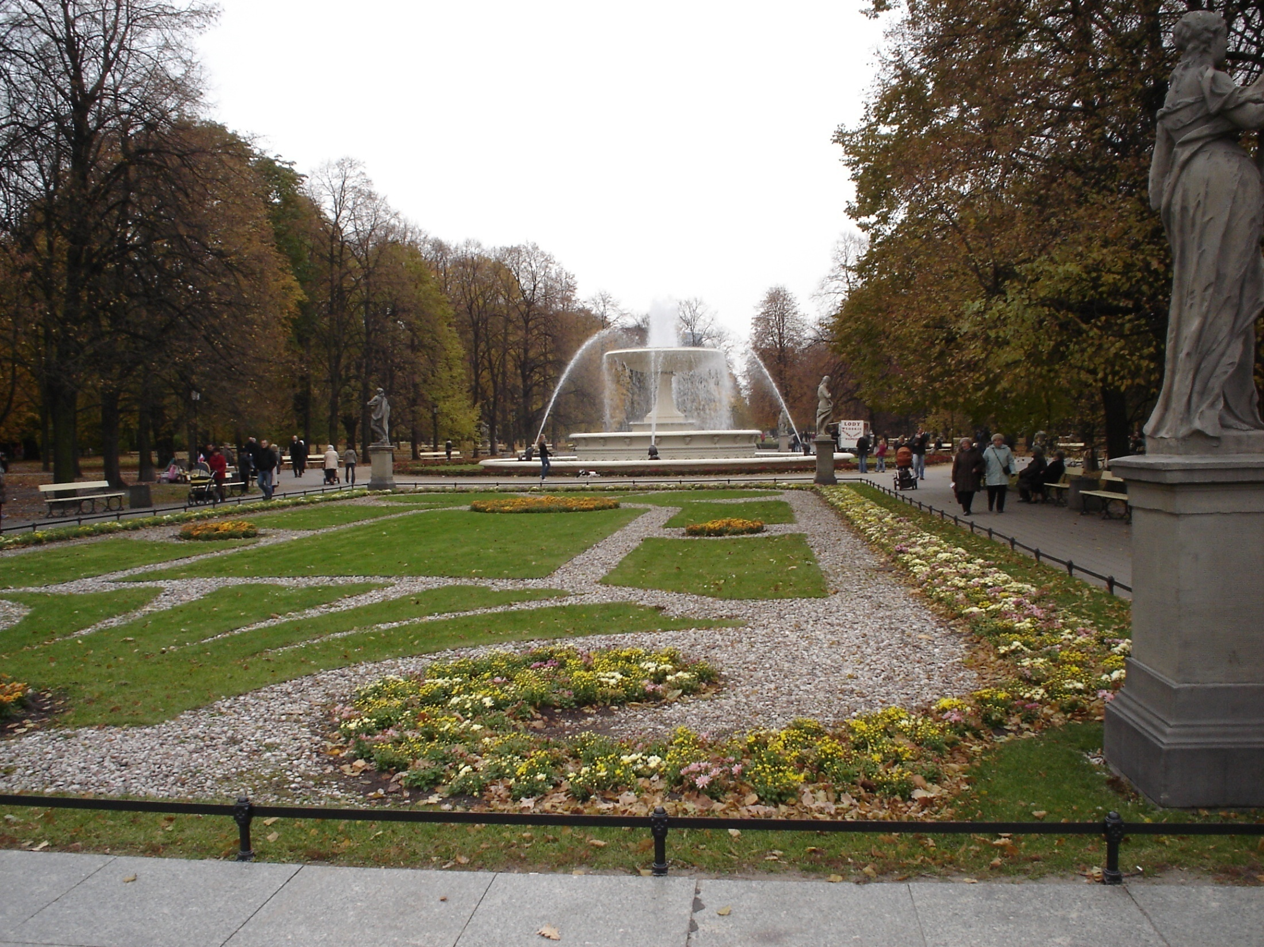
Notes:
Ogrod Saski

Slide 14
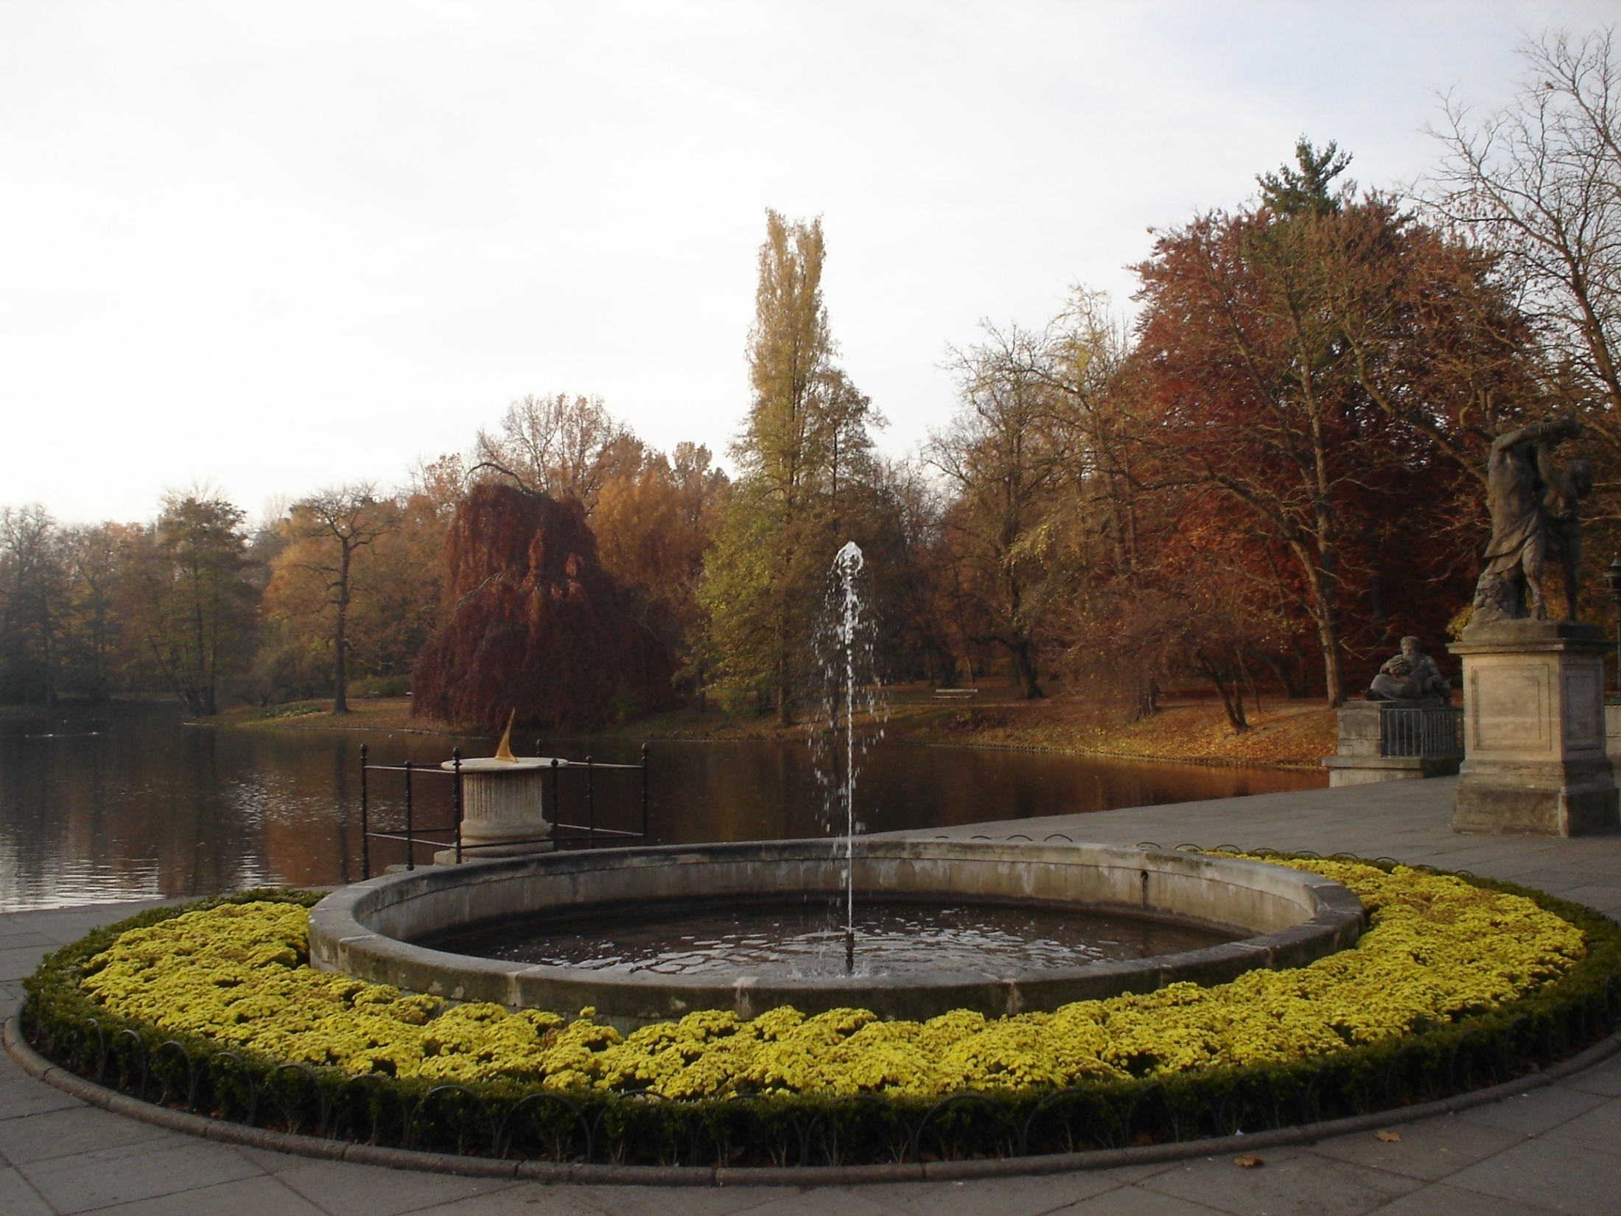
Notes:
Lazienskowski Park

Slide 15
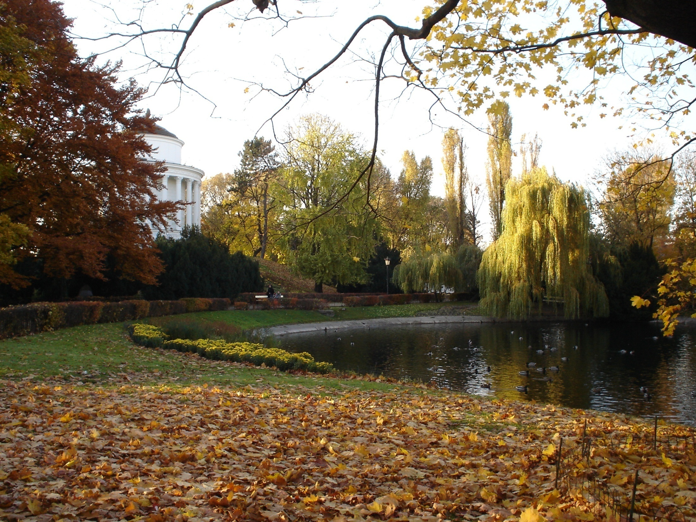
Notes:
Ogrod Saski

Slide 16
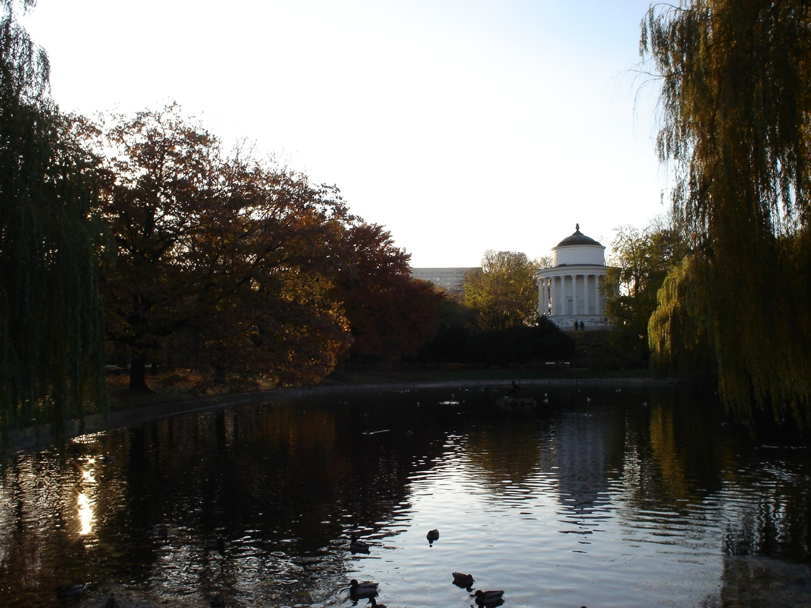
Notes:
Ogros Saski

Slide 17
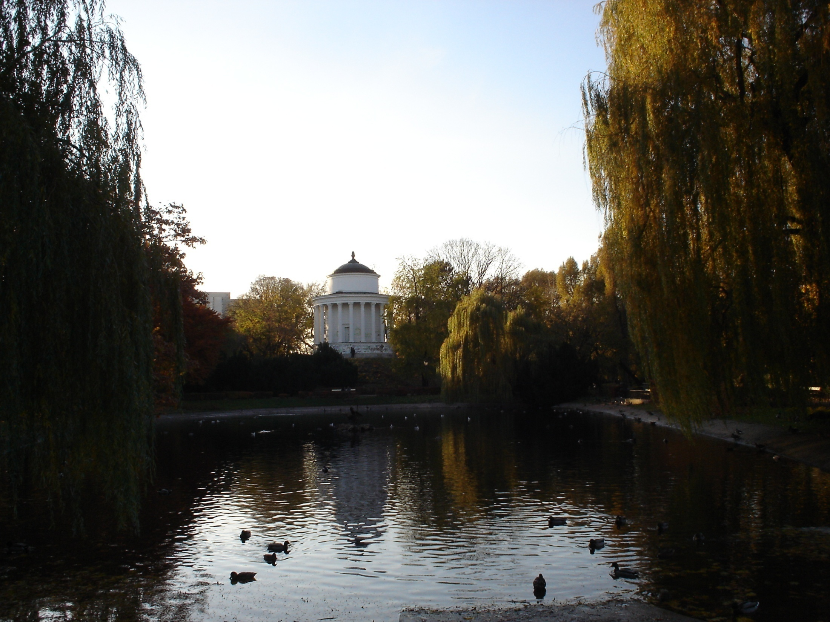
Notes:
Ogrod Saski

Slide 18
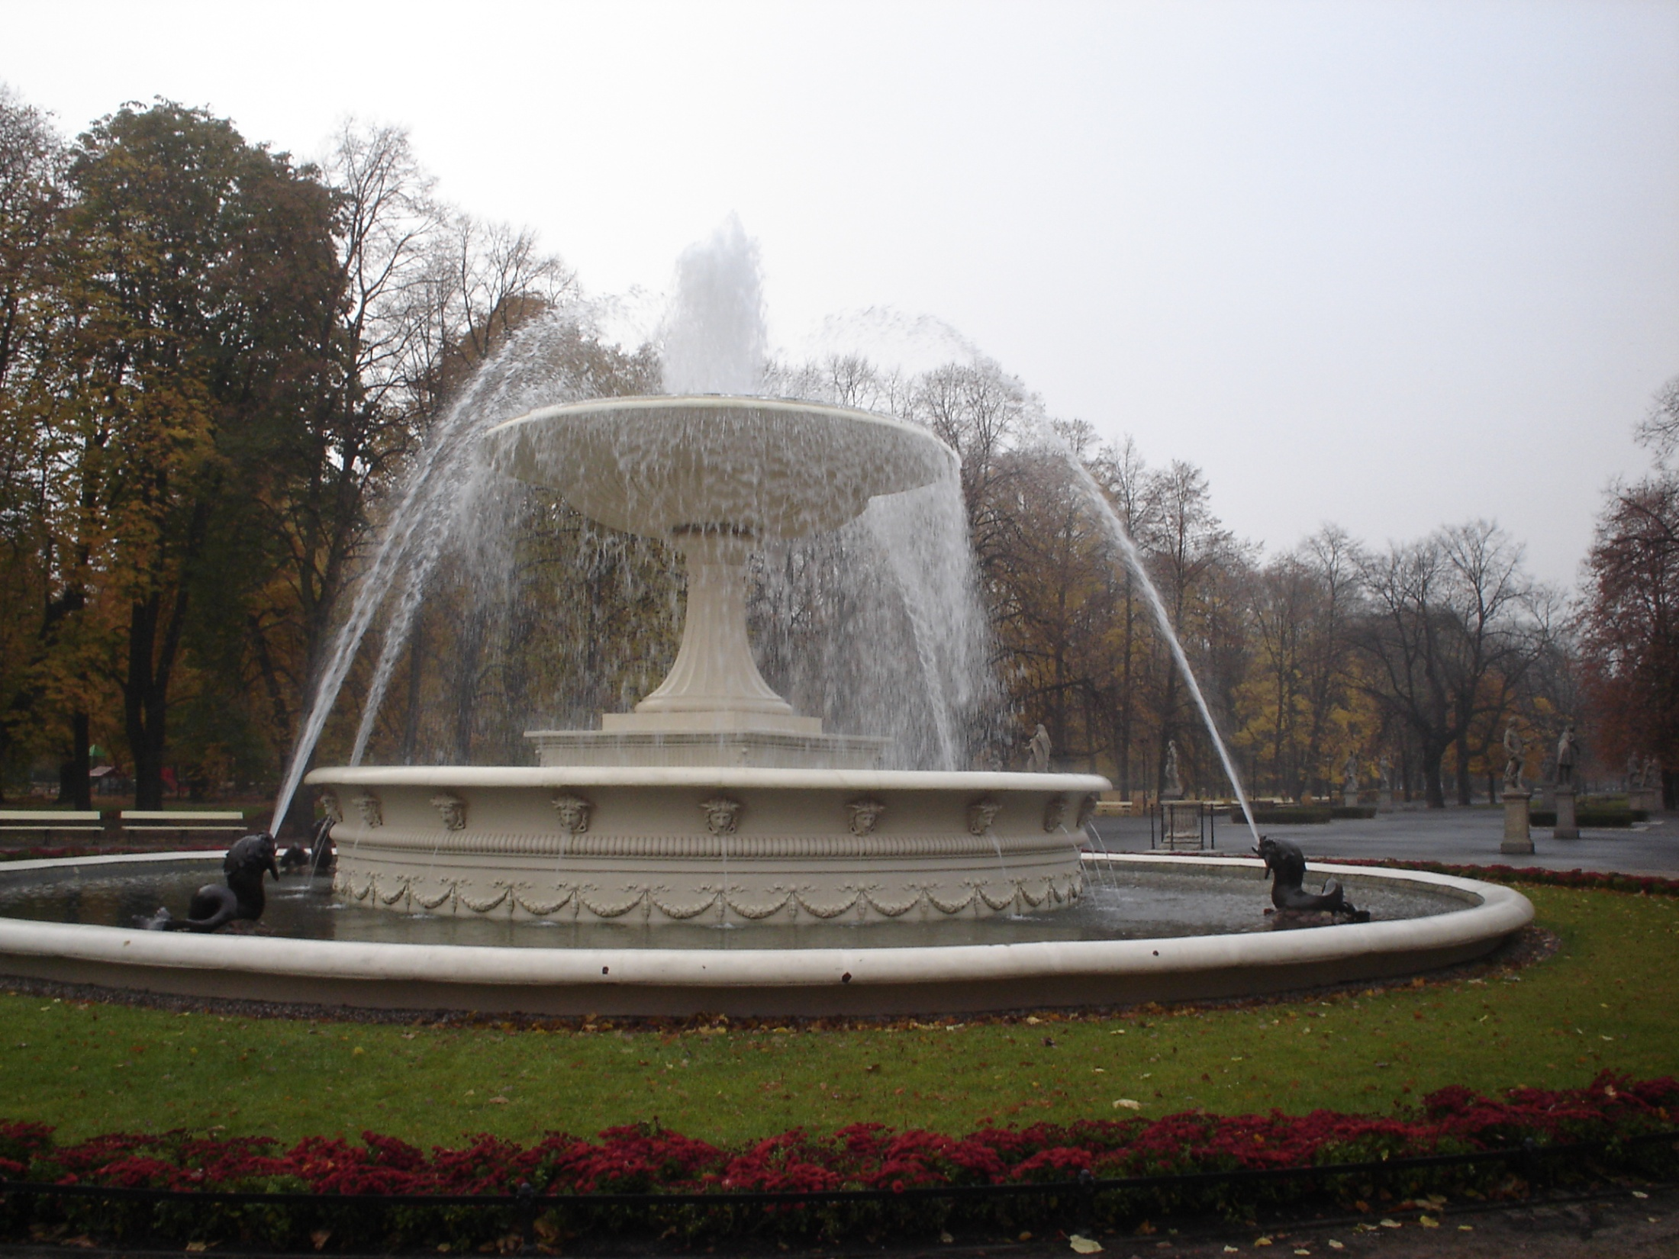
Notes:
Ogrod Saski

Slide 19
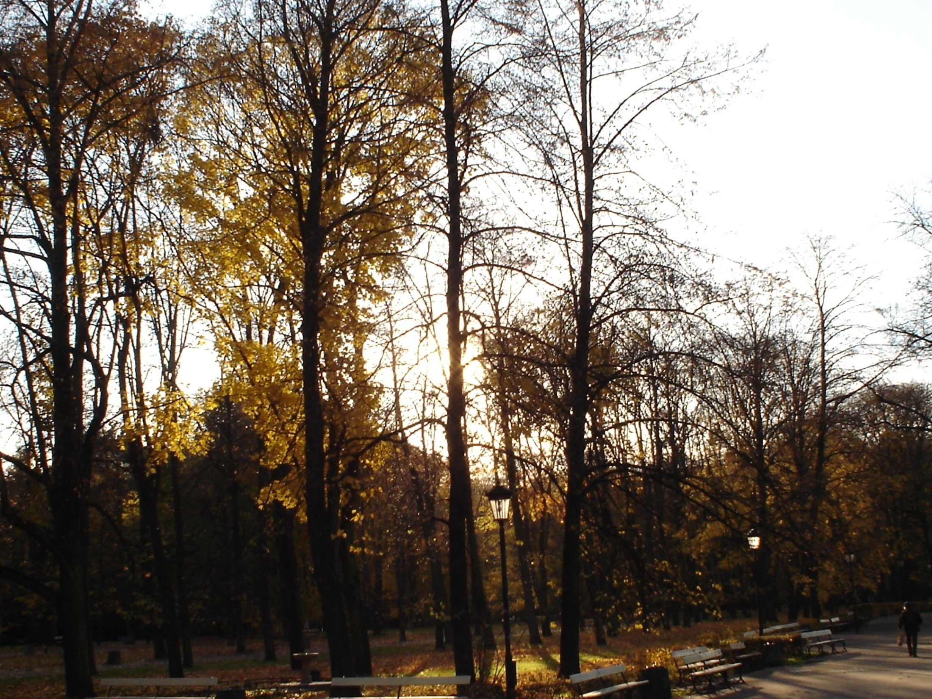
Notes:
Ogrod Saski

Slide 20
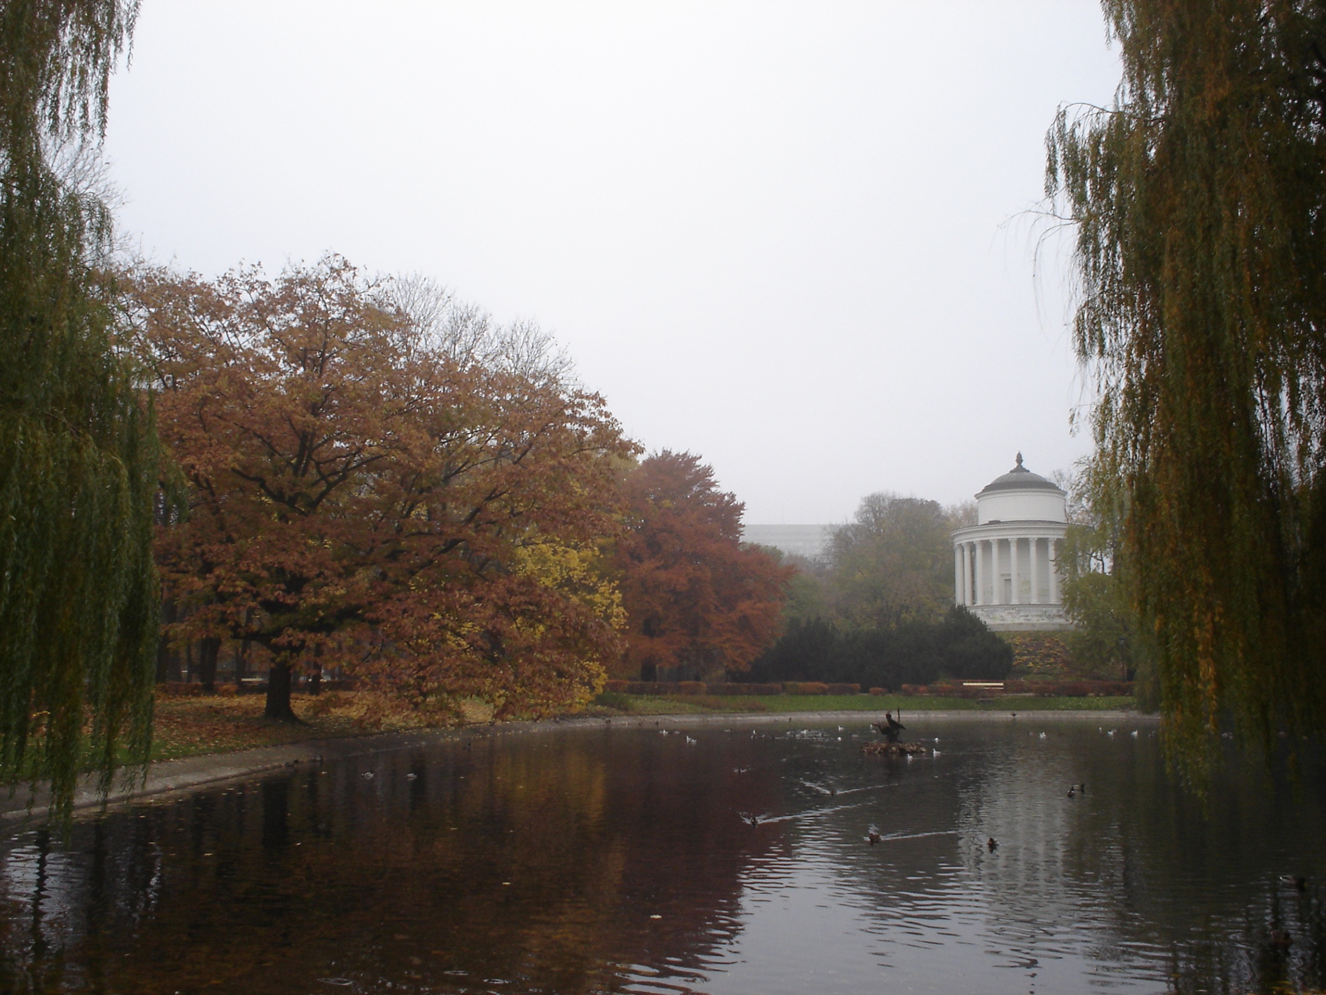
Notes:
Ogrod Saski

Slide 21
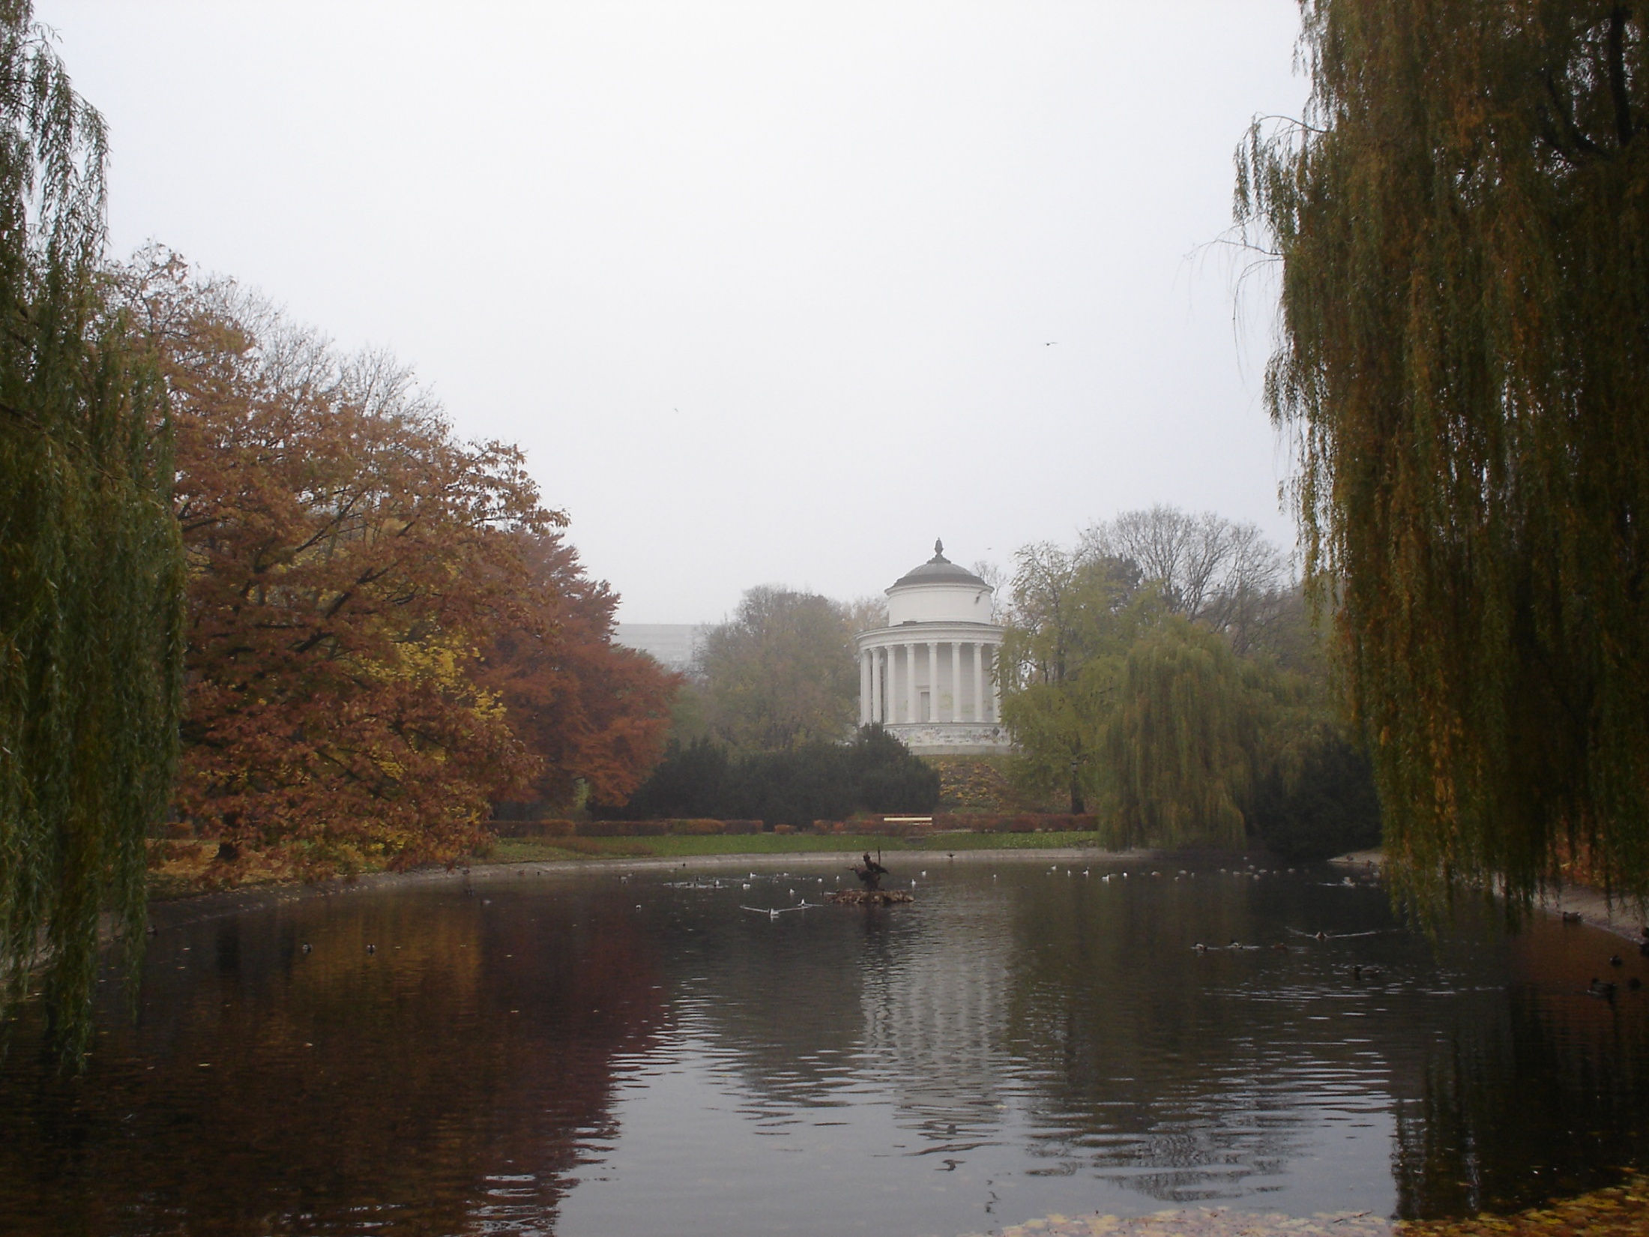
Notes:
Ogrod Saski

Slide 22
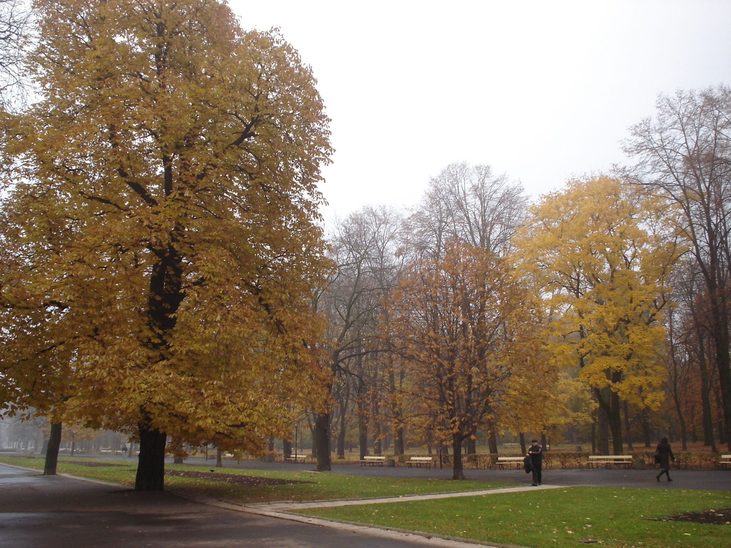
Notes:
Ogrod Saski

Slide 23
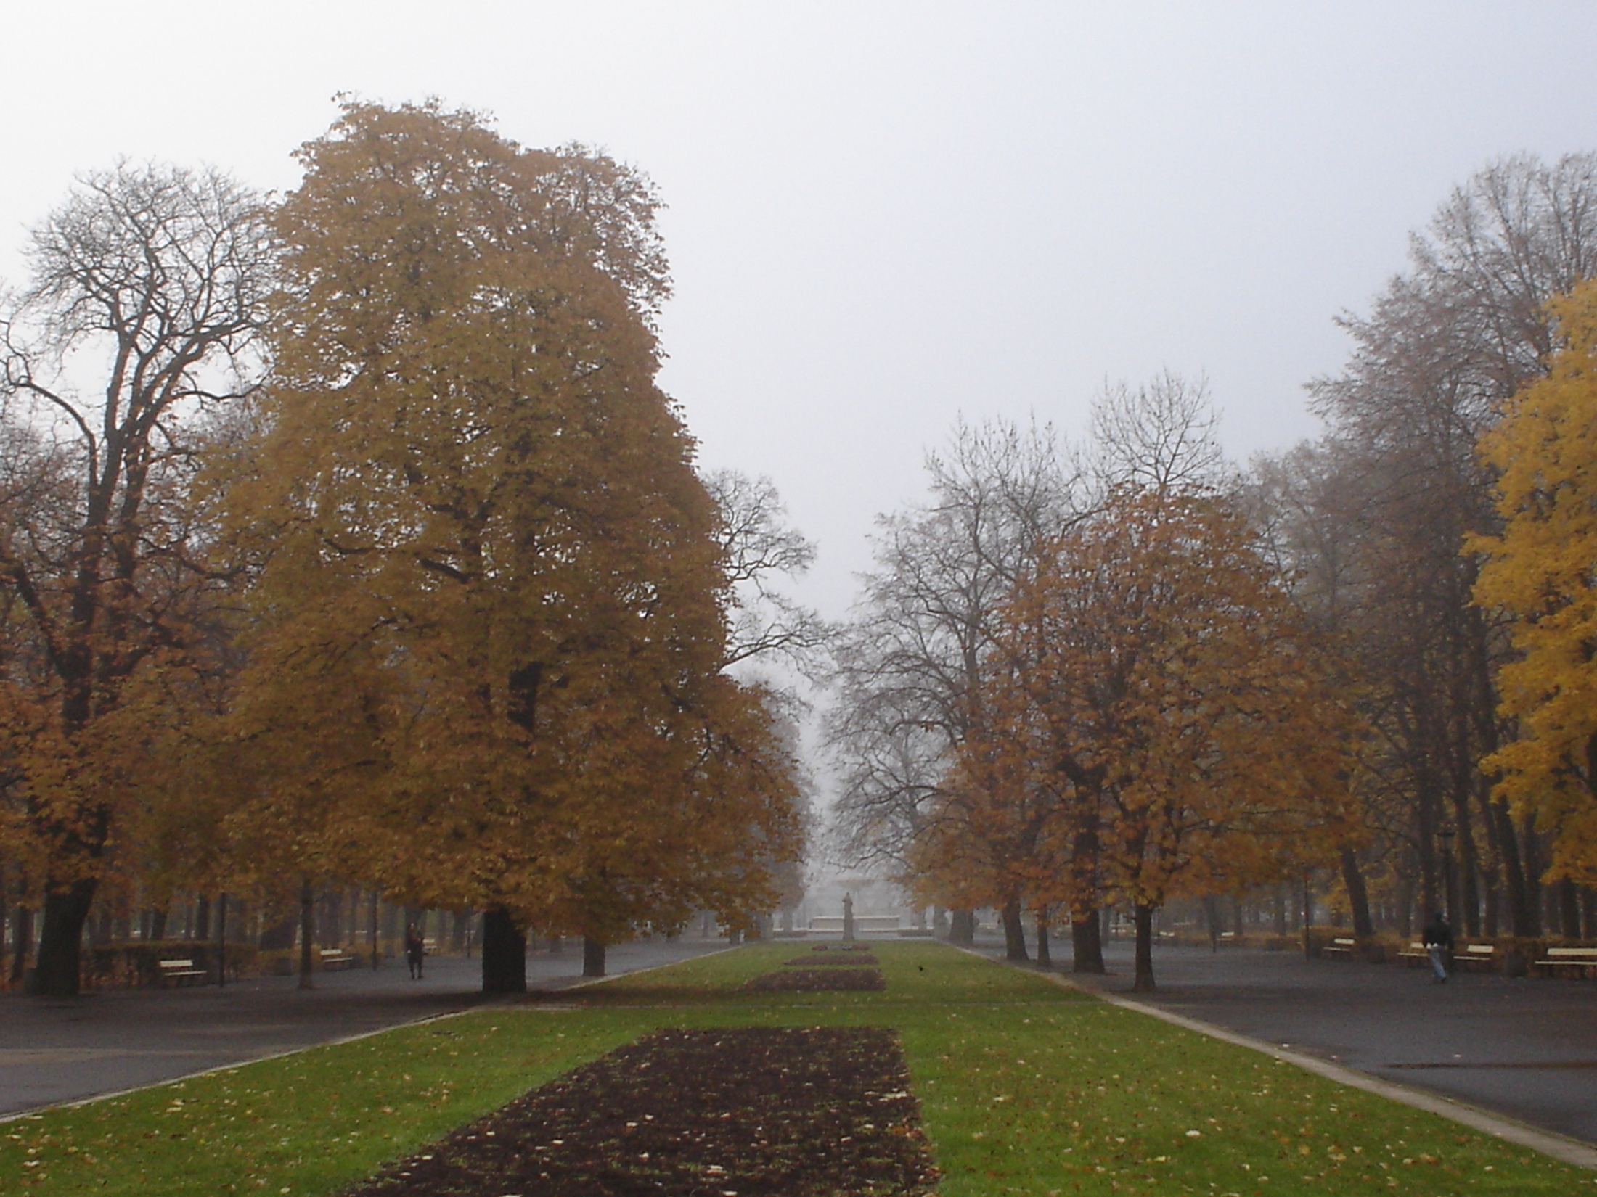
Notes:
Ogrod Saski

Slide 24
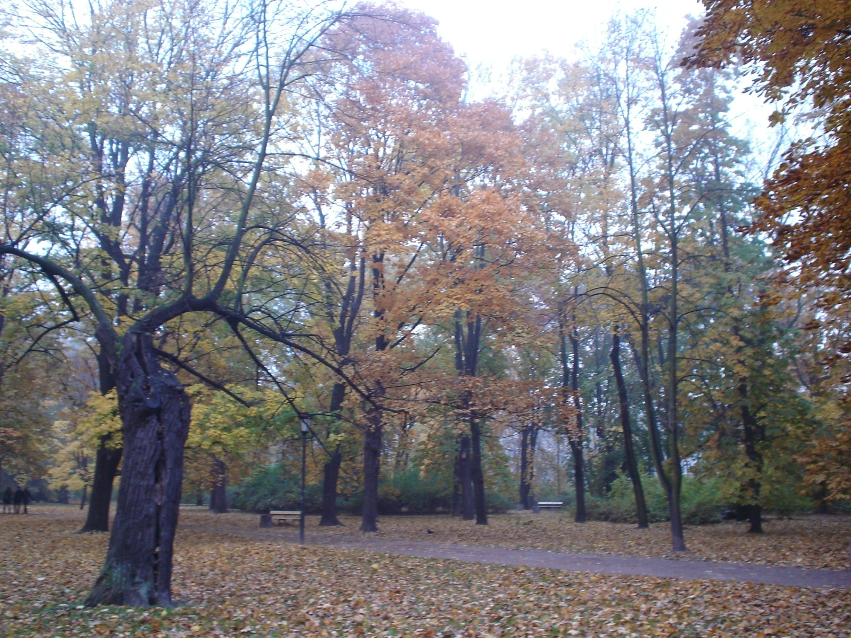
Notes:
Ogrod Saski

Slide 25
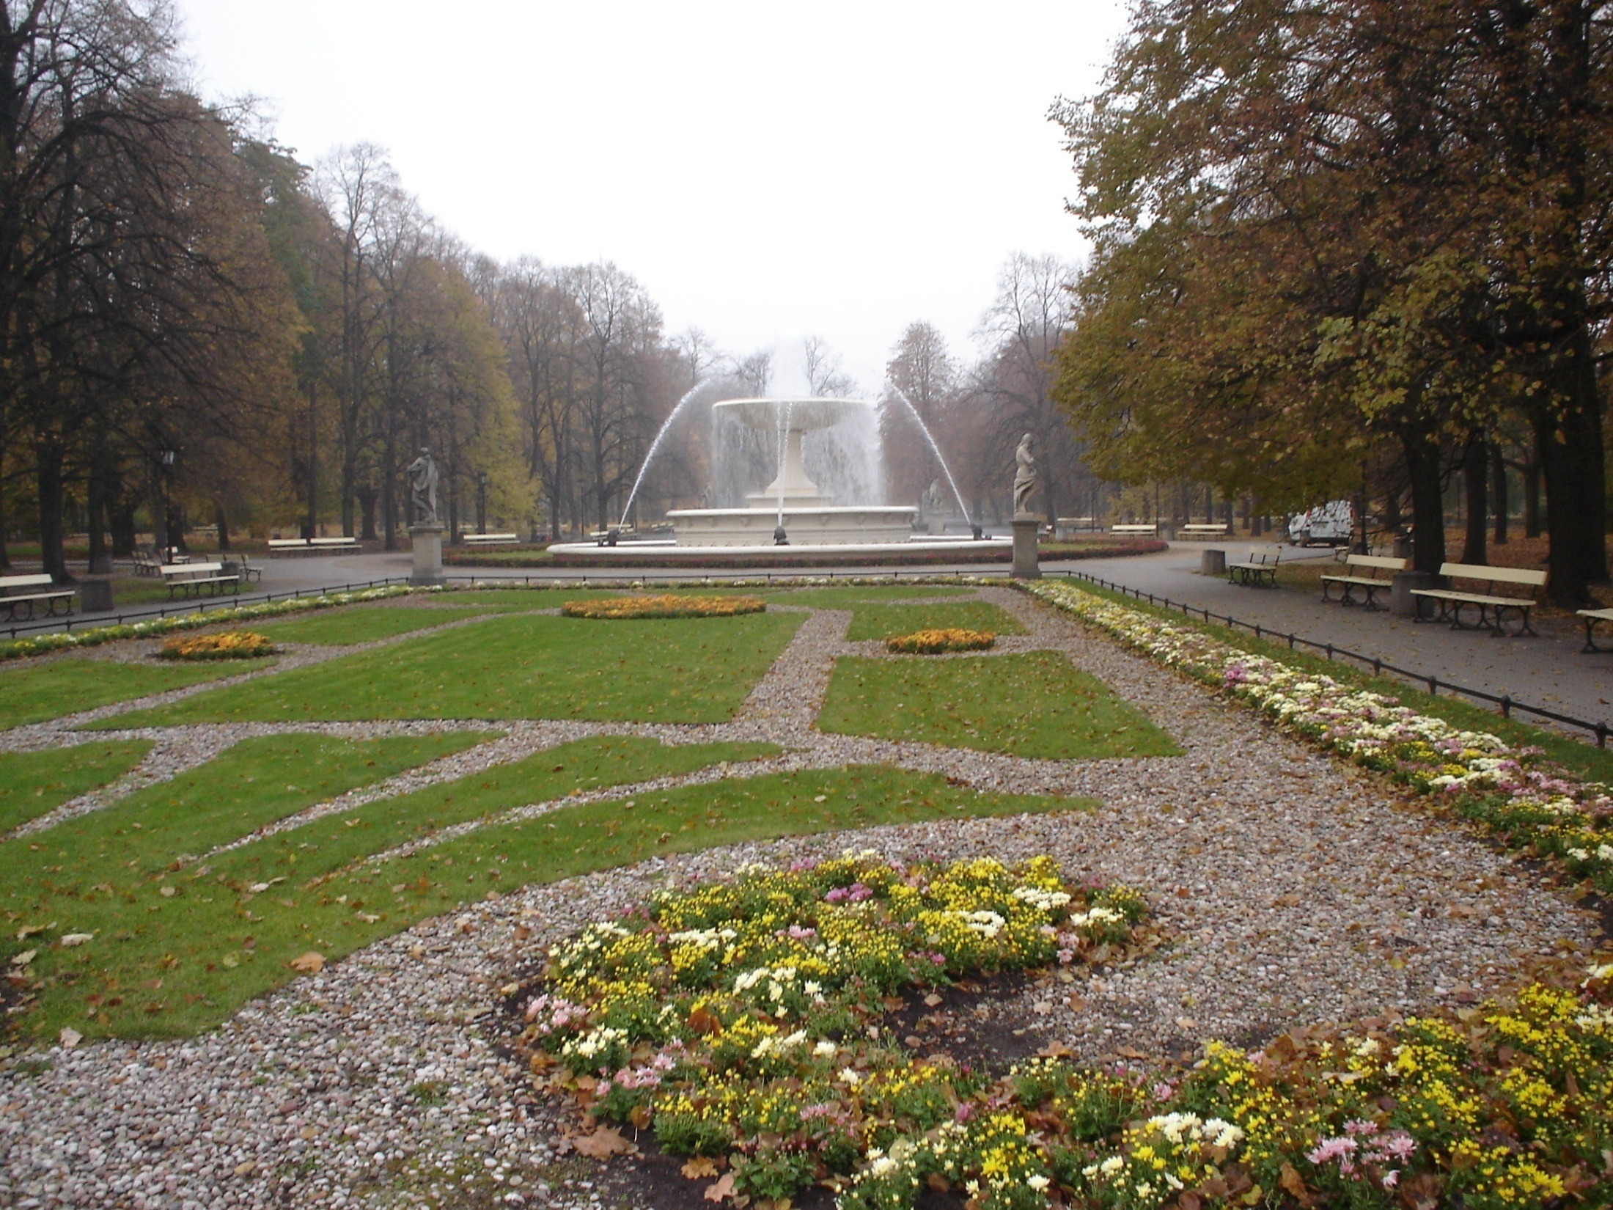
Notes:
Ogrod Saski

Slide 26
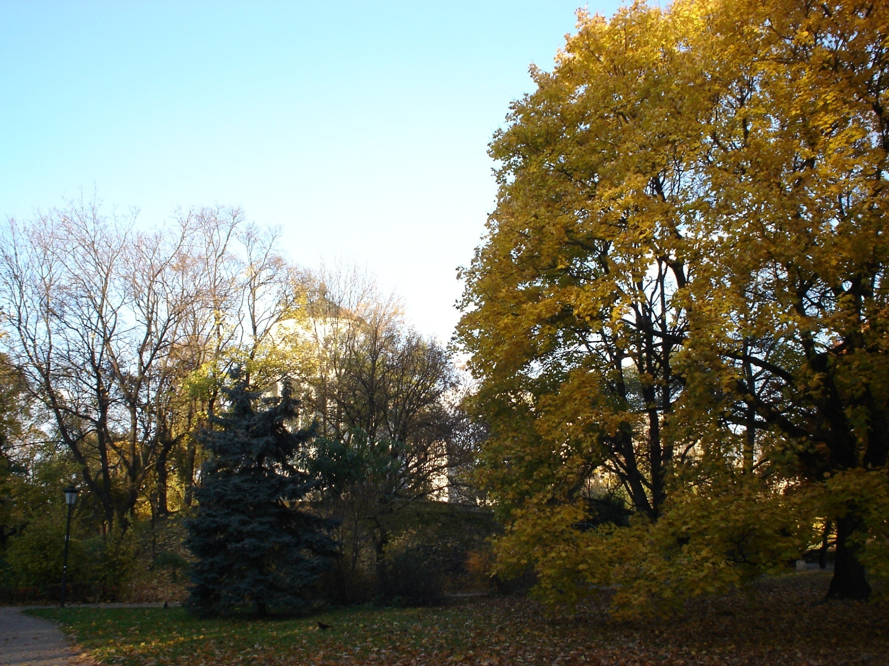
Notes:
Ogrod Ssaki

Slide 27
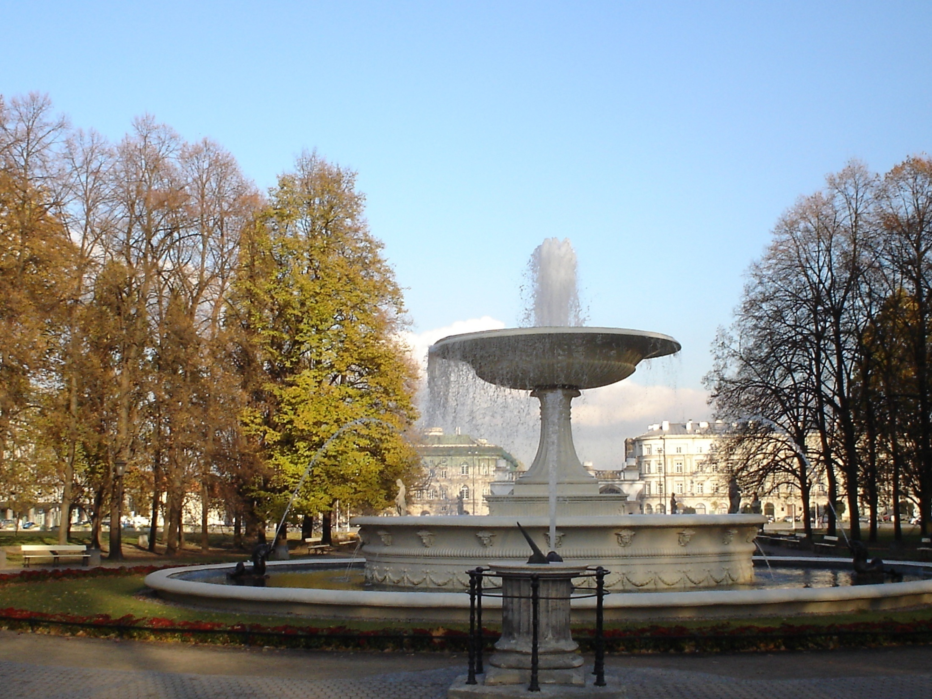
Notes:
Ogrod Saski

Slide 28
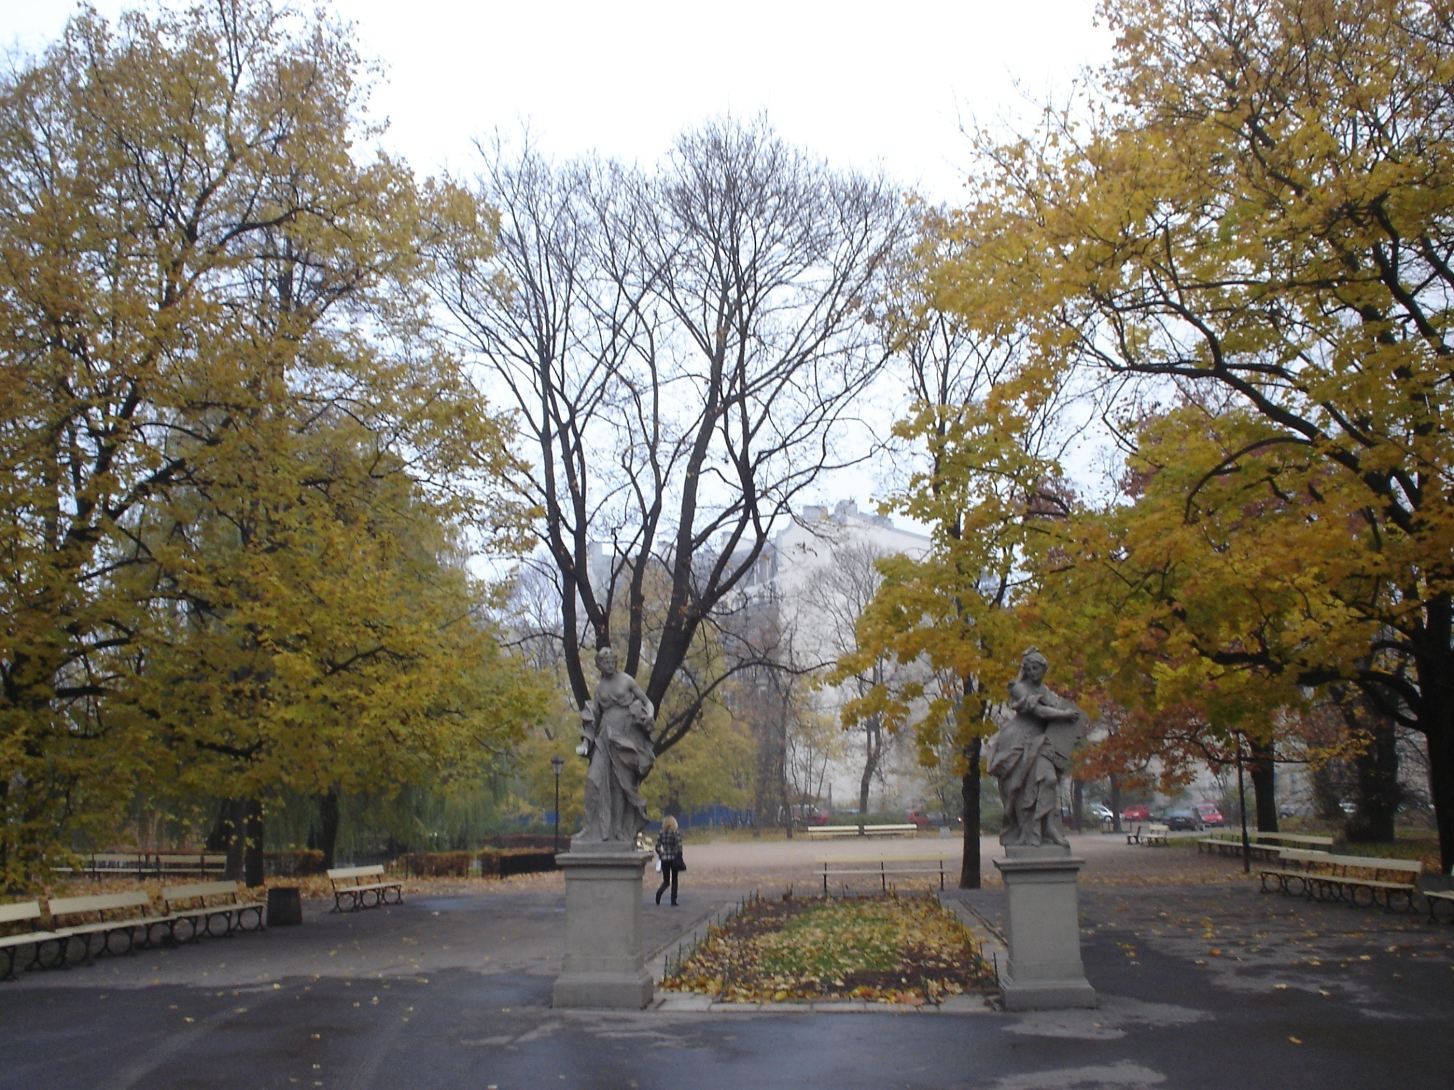
Notes:
Ogrod Saski

Slide 29
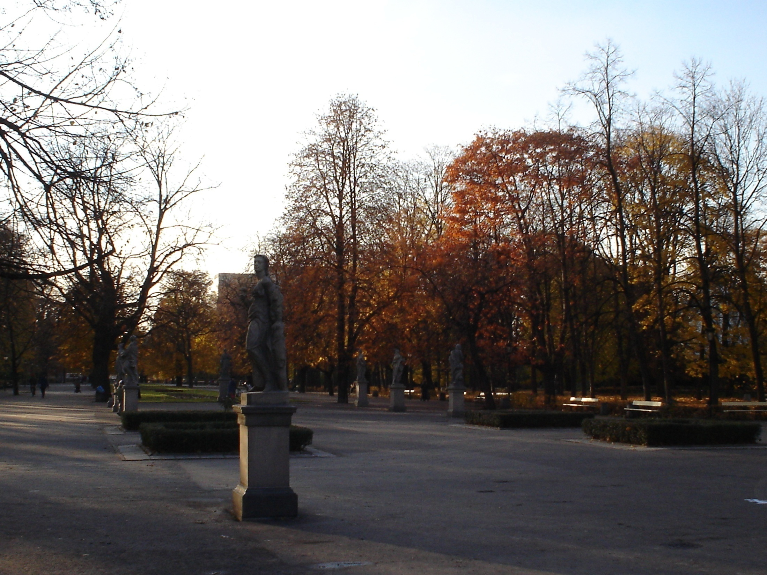
Notes:
Ogrod Saski

Slide 30
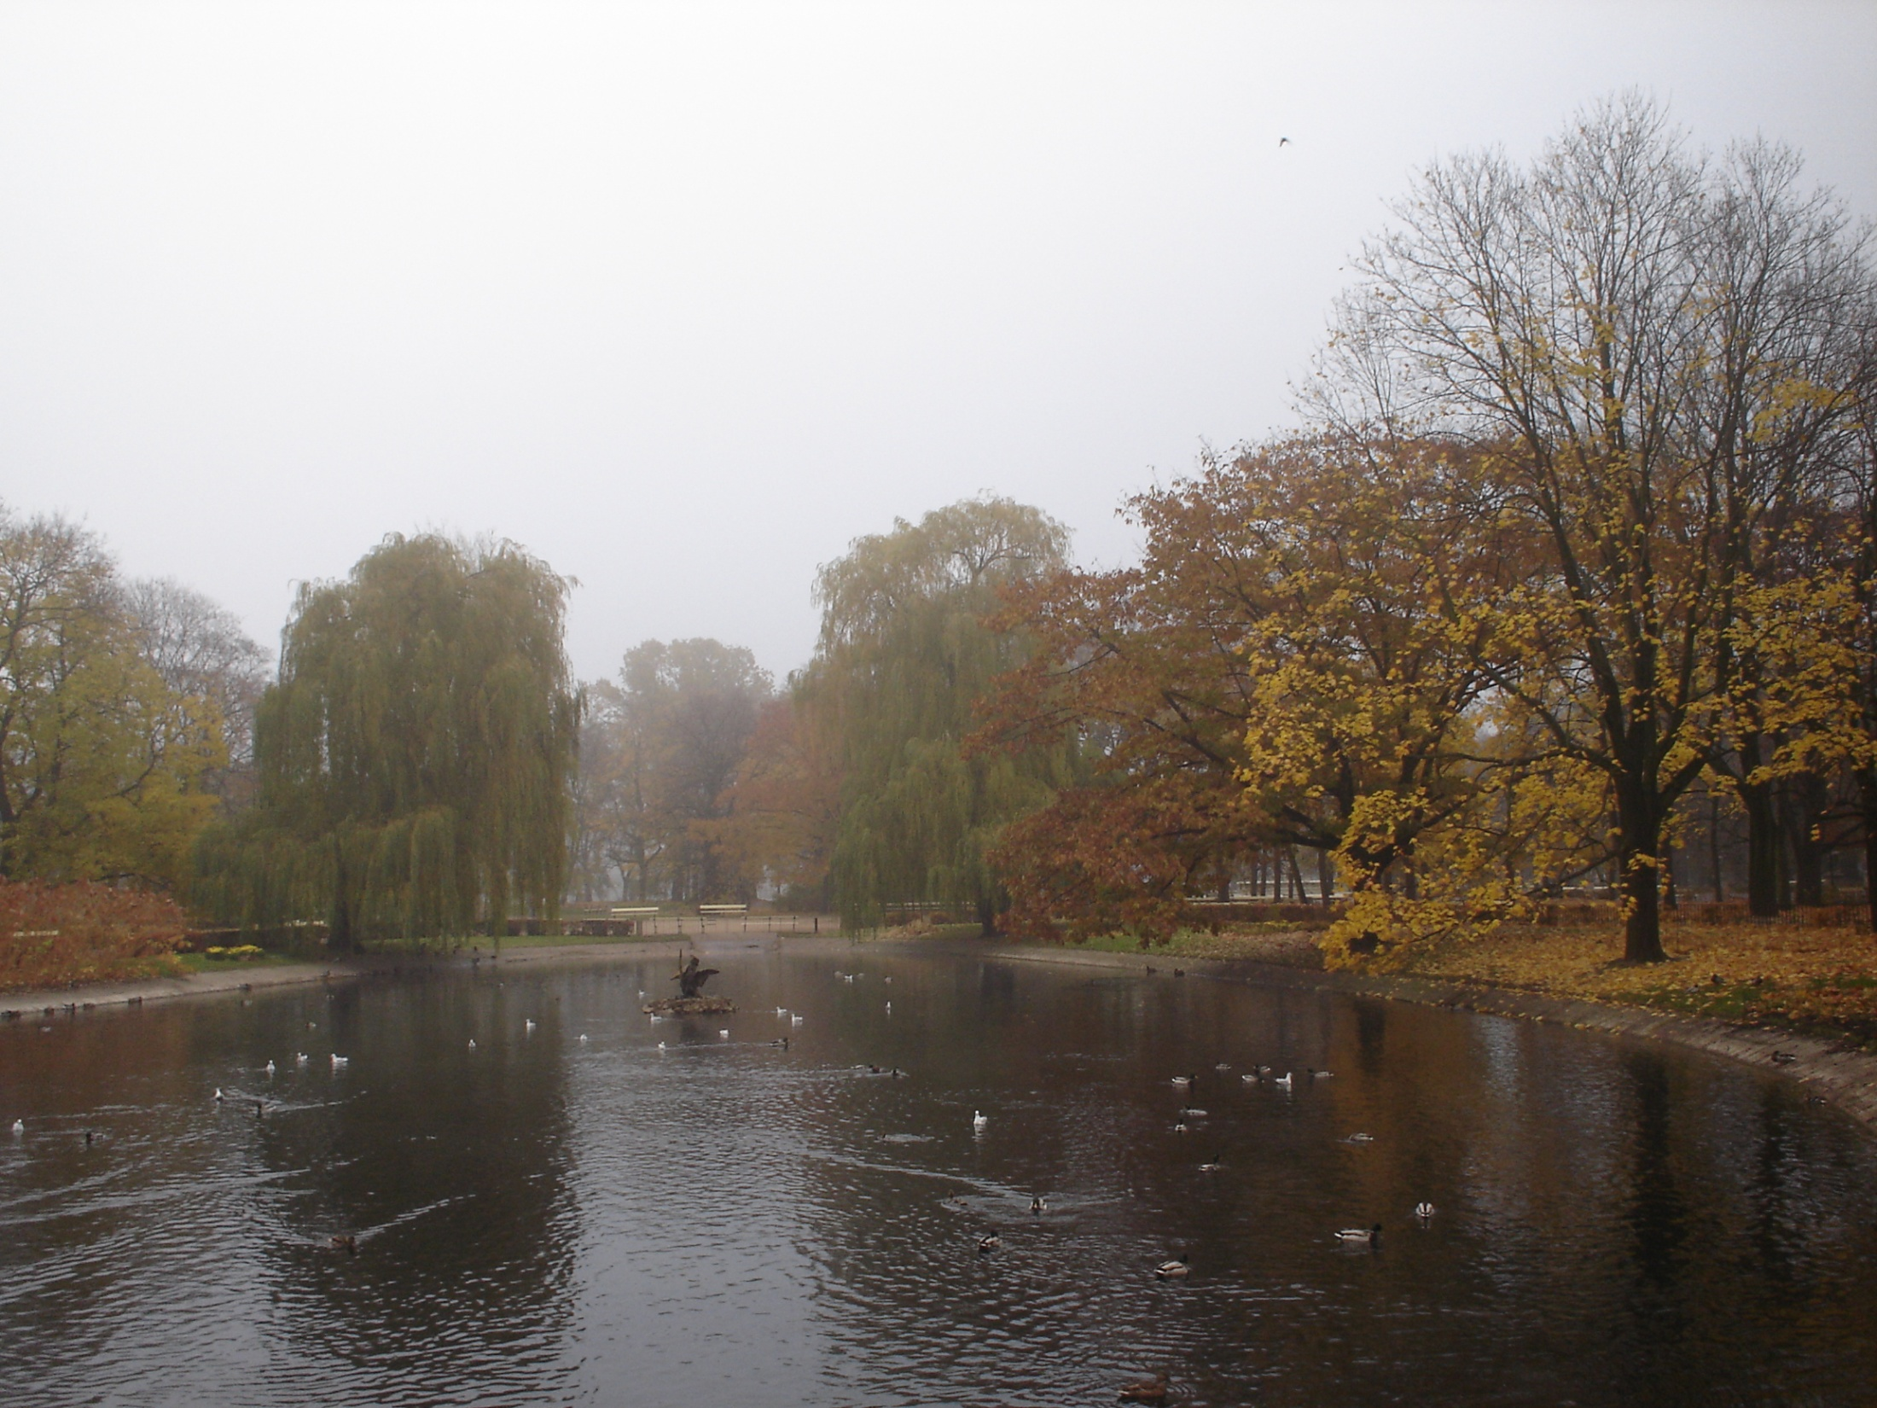
Notes:
Ogrod Saski

Slide 31
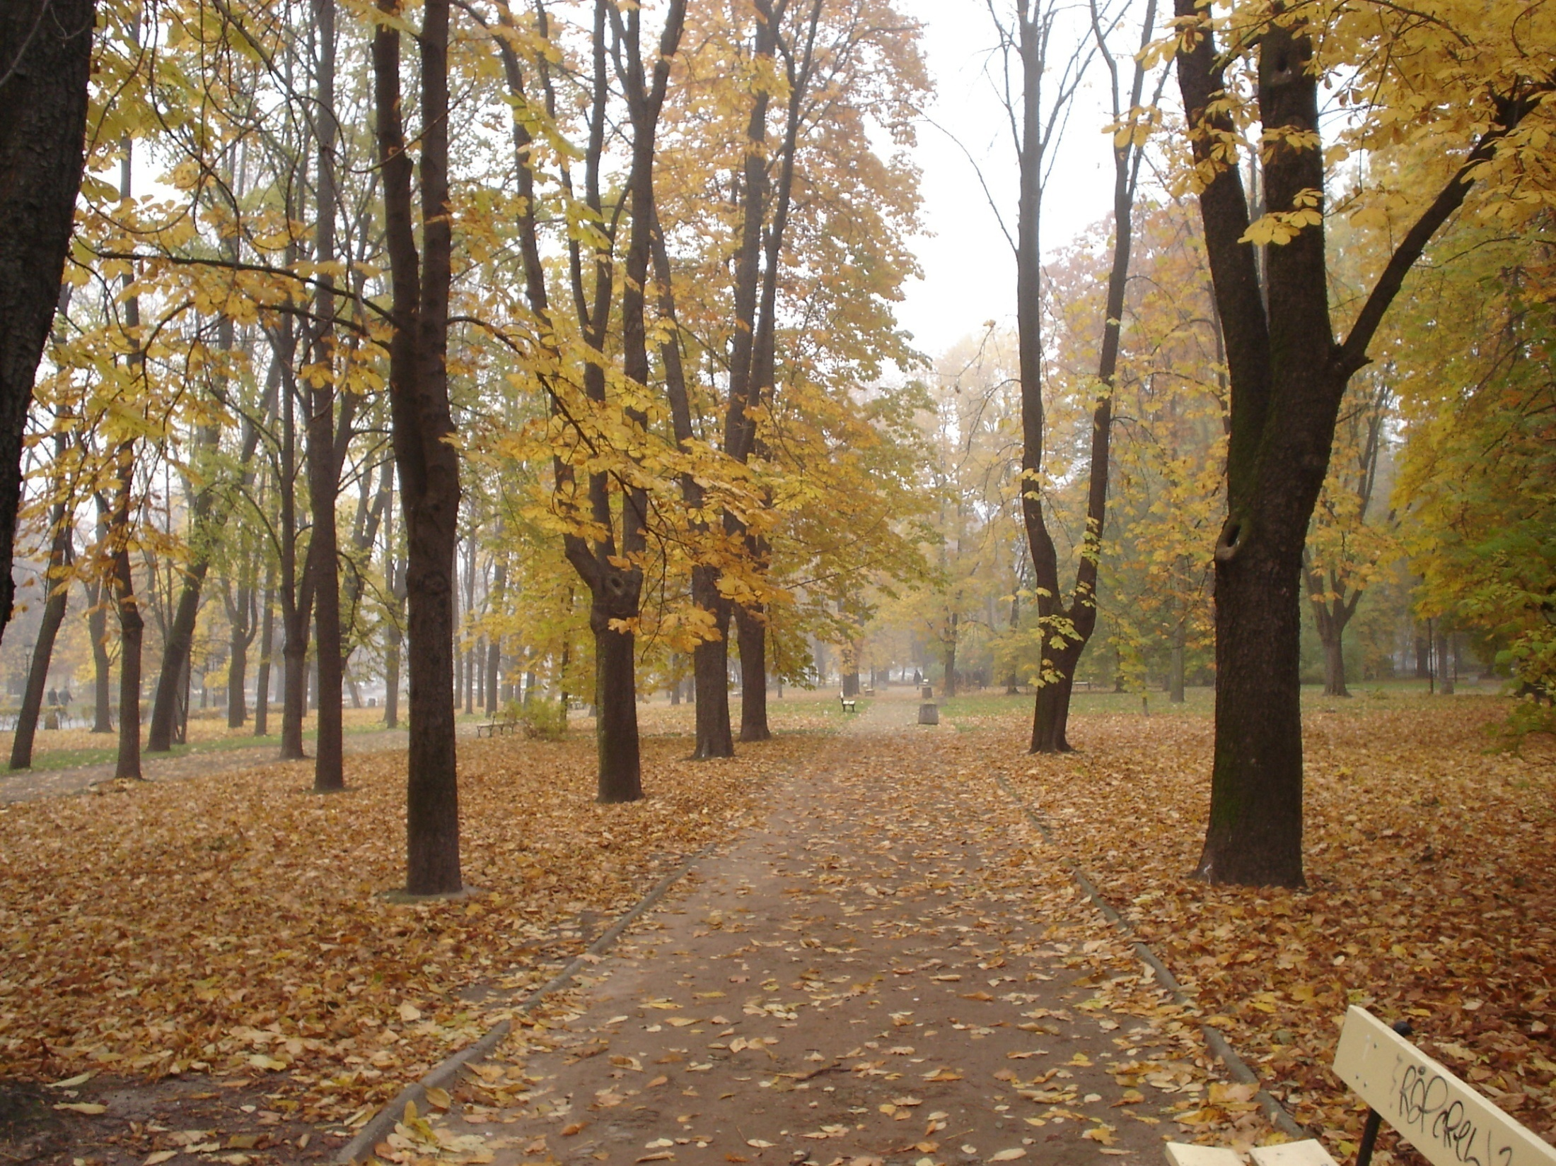
Notes:
Ogrod Saski

Slide 32
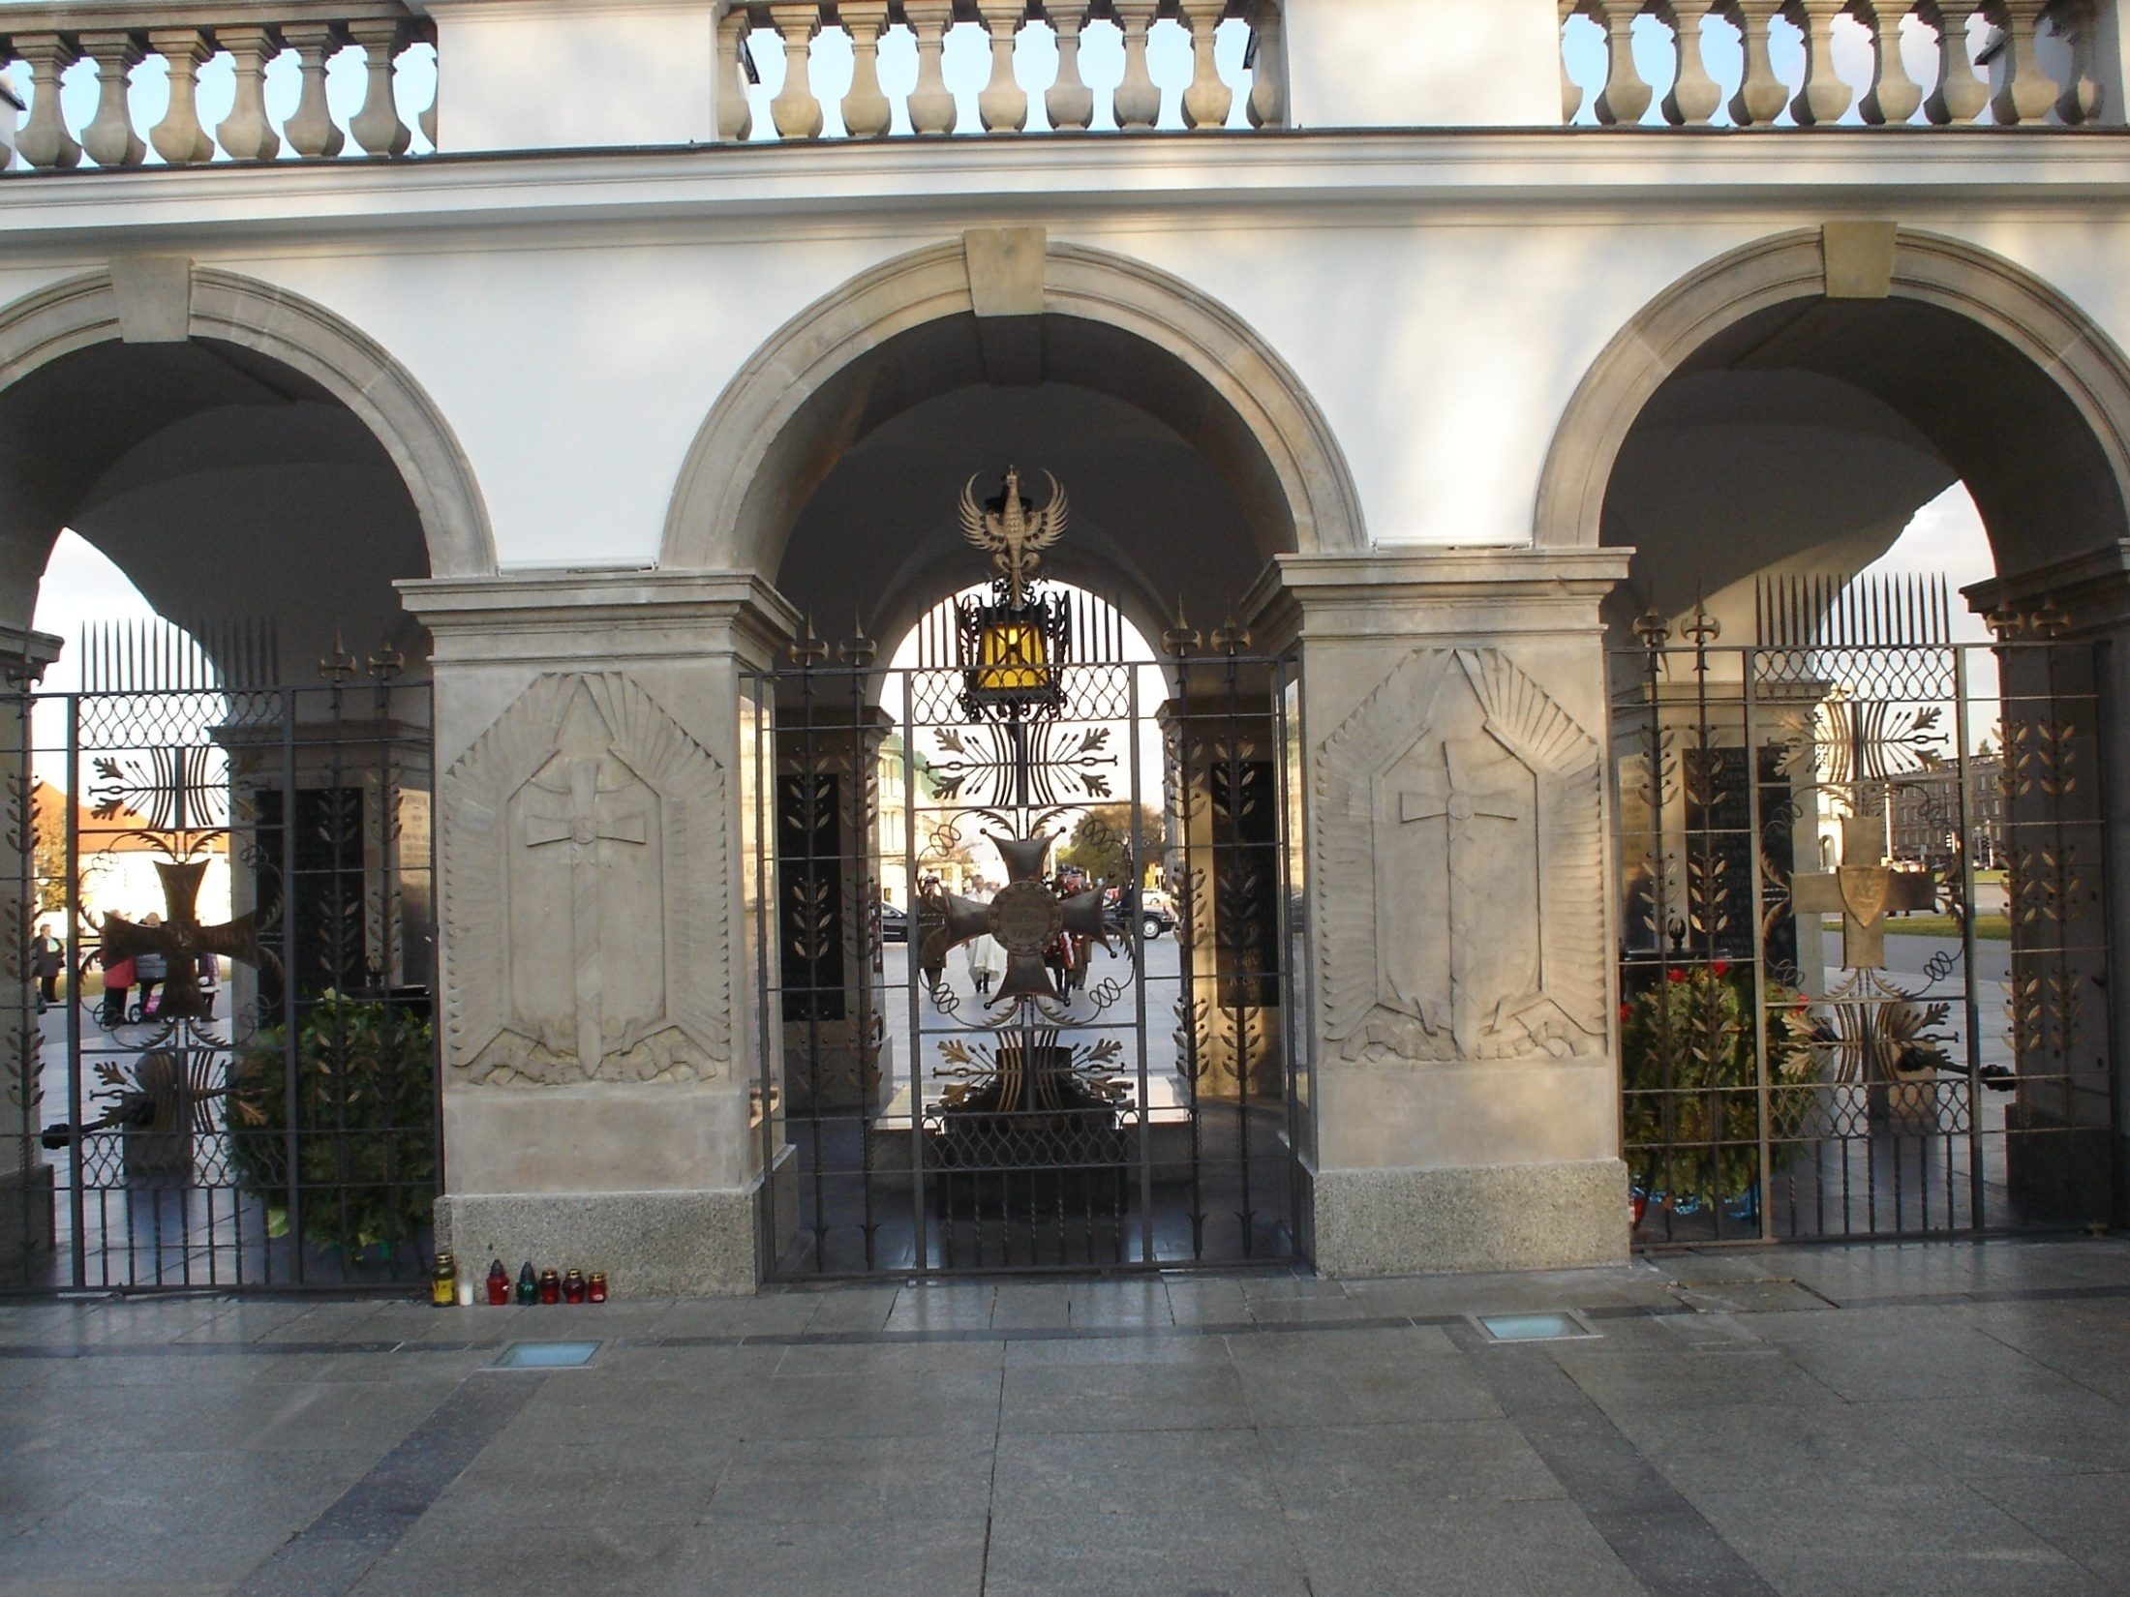
Notes:
Monumento al Soldado Desconocido

Slide 33
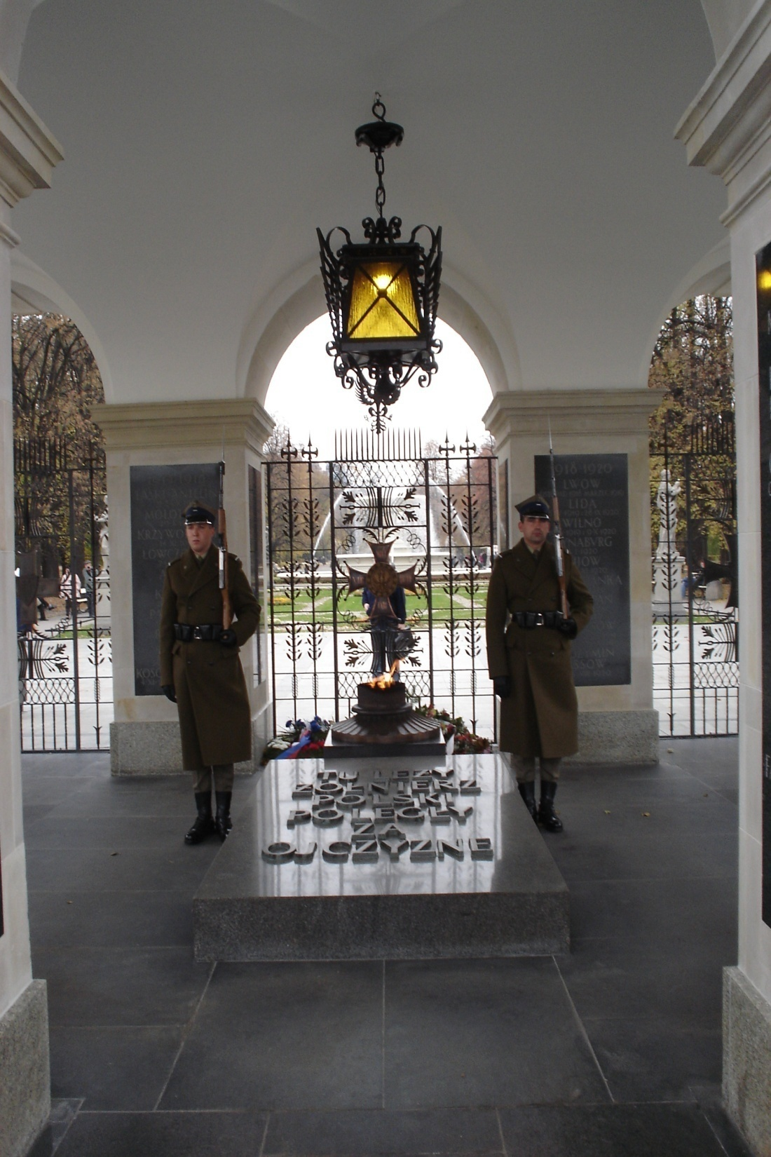
Notes:
Monumento al Soldado Desconocido

Slide 34
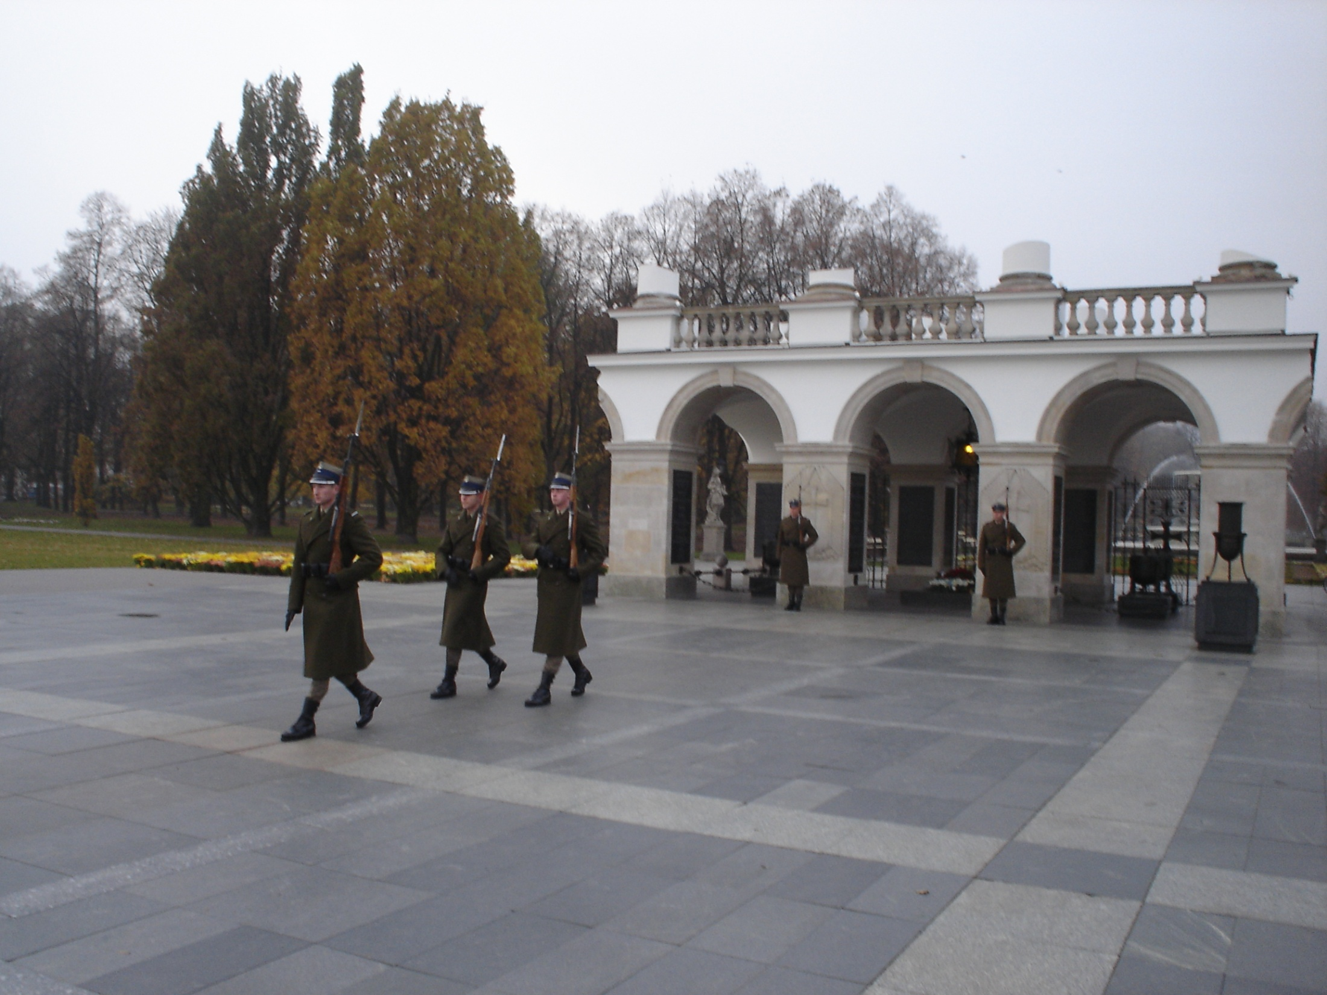
Notes:
Monumento al Soldado Desconocido

Slide 35
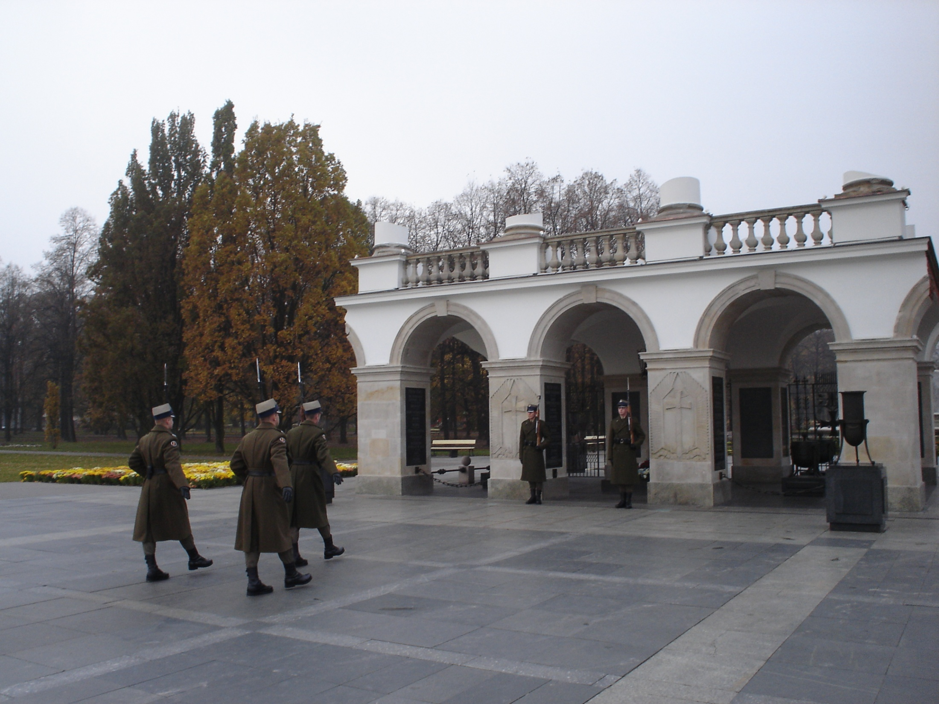
Notes:
Monumento al Soldado Desconocido

Slide 36
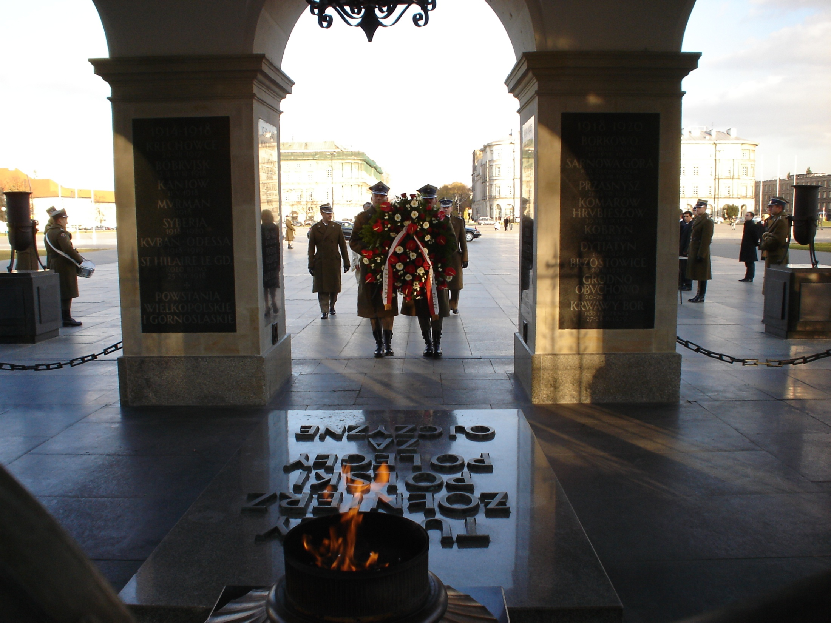
Notes:
Monumento al Soldado Desconocido

Slide 37
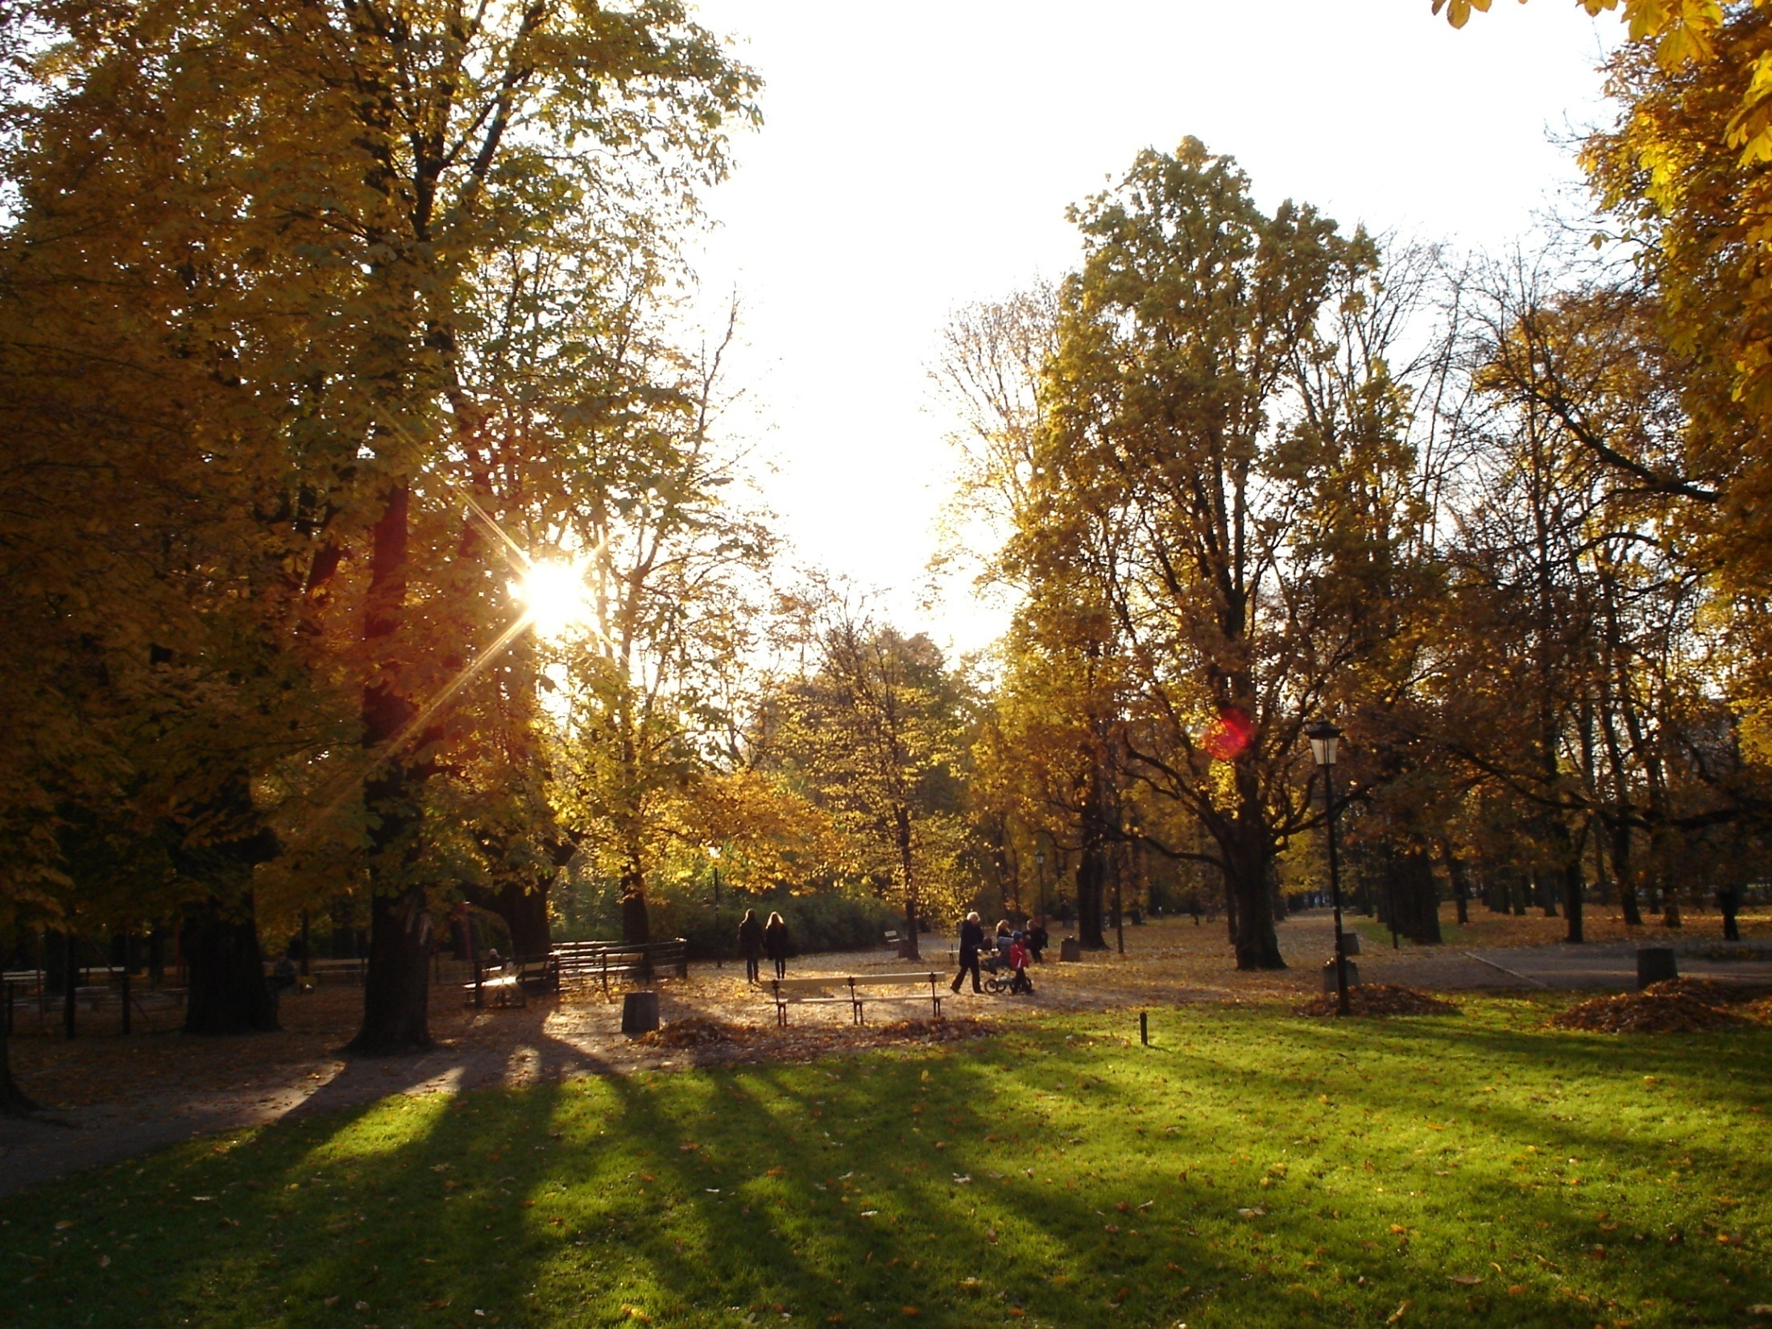
Notes:
Varsovia

Slide 38
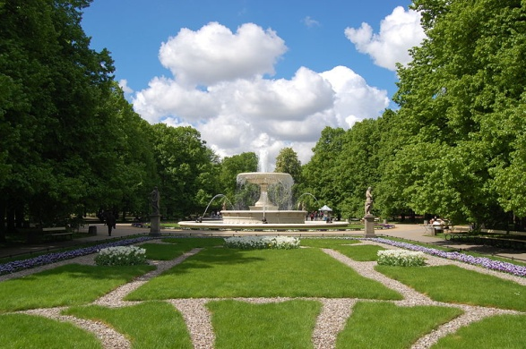
Notes:
Saxon Gardens

Slide 39
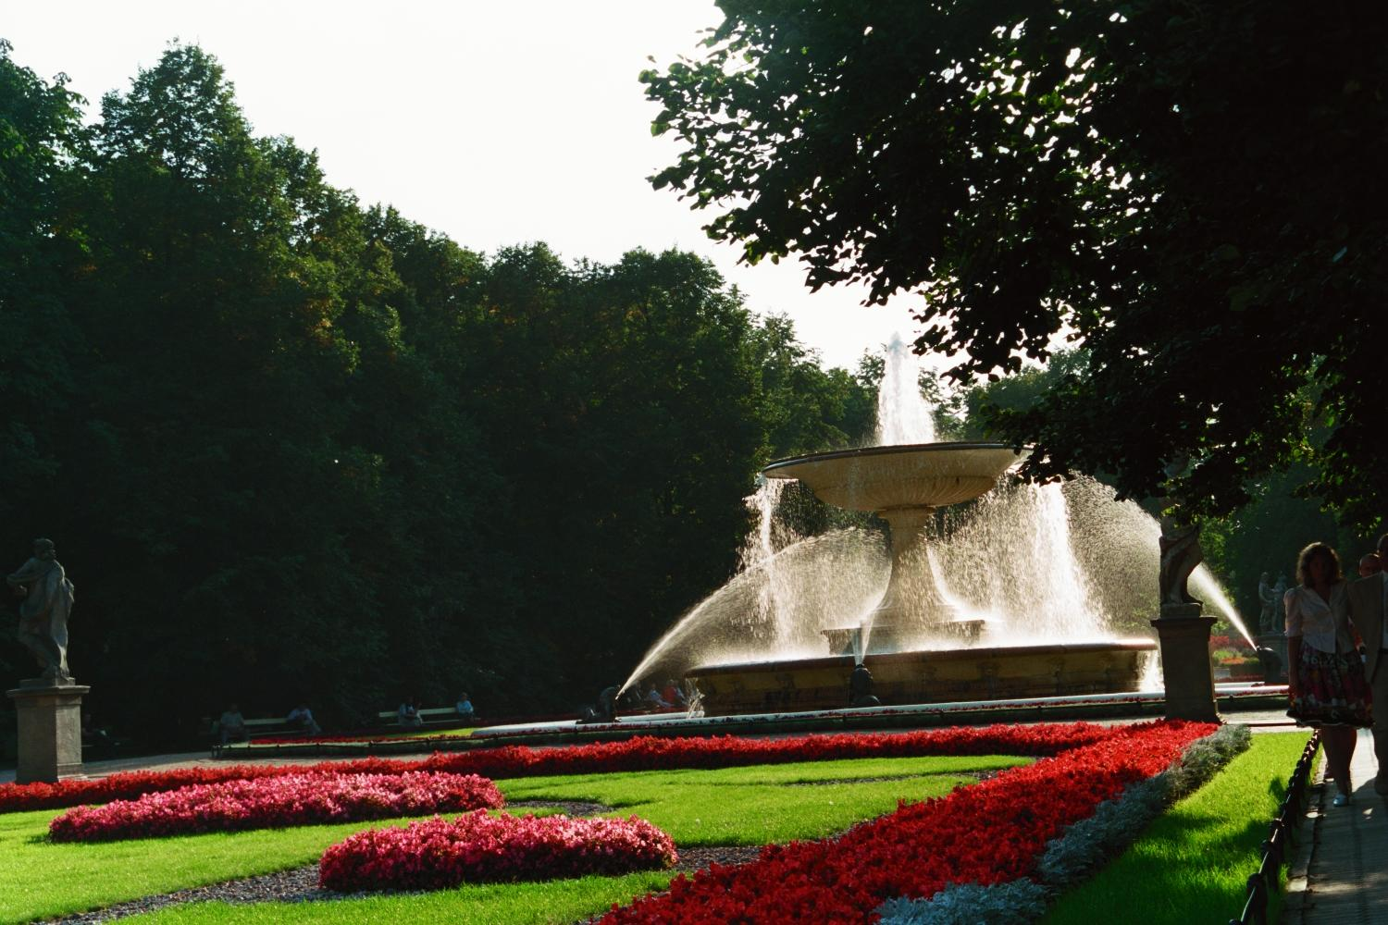
Notes:
Saxon Gardens

Slide 40
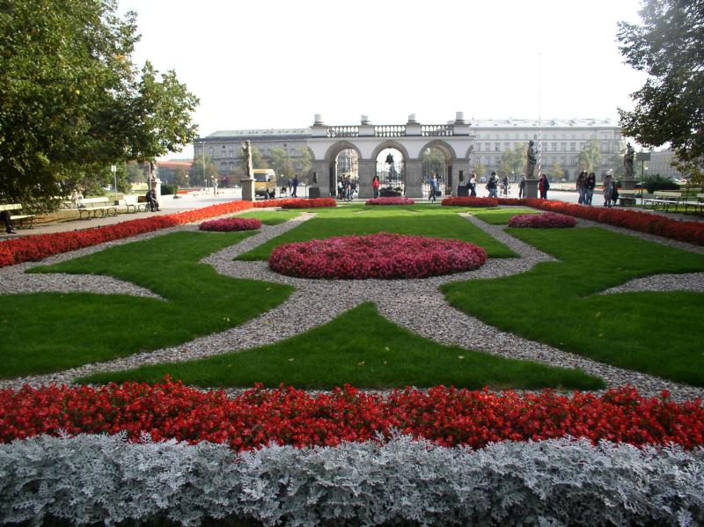
Notes:
Saxon Gardens

Slide 41
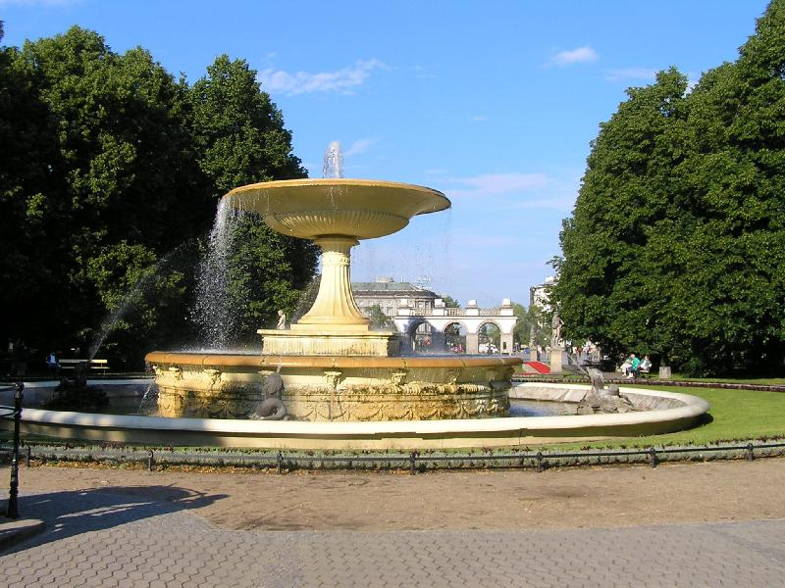
Notes:
Saxon Gardens

Slide 42
Warsaw Park
Fue en agosto de 1933, que José y Stephinia Kawala dieron cuenta de su sueño de ser propietario de una granja. Ellos compraron 87 acres en 2767 Hamlin carretera al este de Dequindre y en el lado norte de Hamlin Road. Un gran lugar para criar a sus hijos, Eduardo, 16, Henry, 14 años, y Sophie, 11. Joe sabía la granja porque él y Joe May eran socios en la gestión del Parque Swiss Valley. Swiss Valley se encontraba junto a su río Clinton Flats, que se convertiría en Varsovia Park.

Slide 43
Durante la prohibición, Joe y Stephanie estaban involucrados en el negocio del contrabando. Stephanie haría que el whisky alcohol ilegal en la bañera.
Los fines de semana, Joe y su hija Sophie entregarían el whisky a sus clientes. Sophie recuerda el momento en que ella y su padre entregó el whisky a la señora Matilde Dodge en su finca en Rochester. Fue en el invierno y hacía mucho frío. El whisky era botellas en la parte trasera del modelo "A" pickup cubierto con una alfombra vieja.
Sophie tuvo que sentarse en la alfombra para que no se solapa con el viento. Tuvieron que entregar el whisky al establo a un hombre llamado Pete.

Slide 44
Después de la entrega de la siguiente parada era el jardinero Ed, para conseguir el dinero.
Sophie nunca fue tan fría en su vida.
El montar en la parte trasera de una camioneta en el frío invierno de Detroit a Rochester la heló hasta la médula.
Joe era un agricultor en general, con vacas, caballos, cerdos, pollos y gallinas de guinea. También tenían un gran jardín para alimentar a la familia. Los cultivos fueron en general con el crecimiento del maíz, el trigo y la avena en los 50 acres.

Slide 45
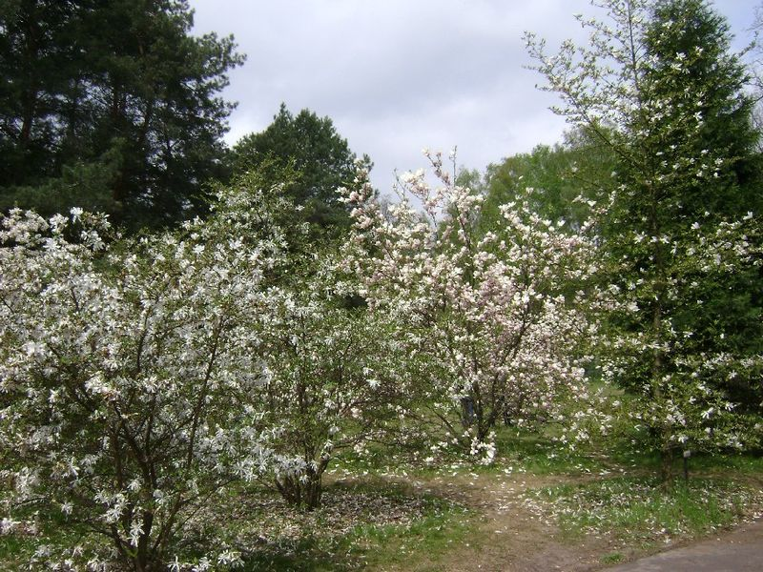
Notes:
Warsaw Park

Slide 46
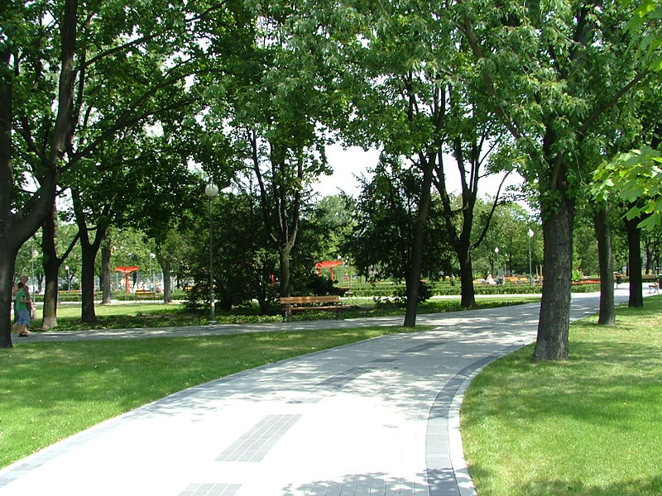
Notes:
Warsaw Park

Slide 47
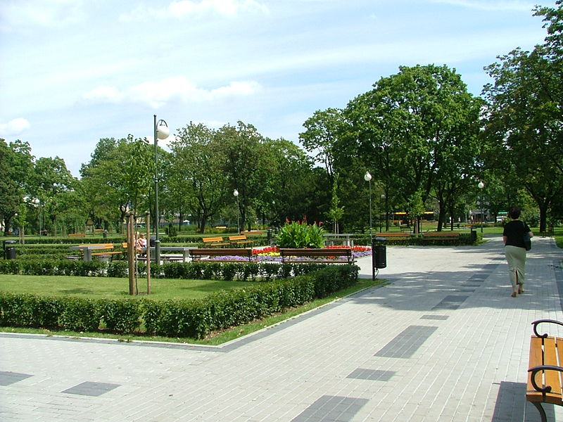
Notes:
Warsaw Park

Slide 48
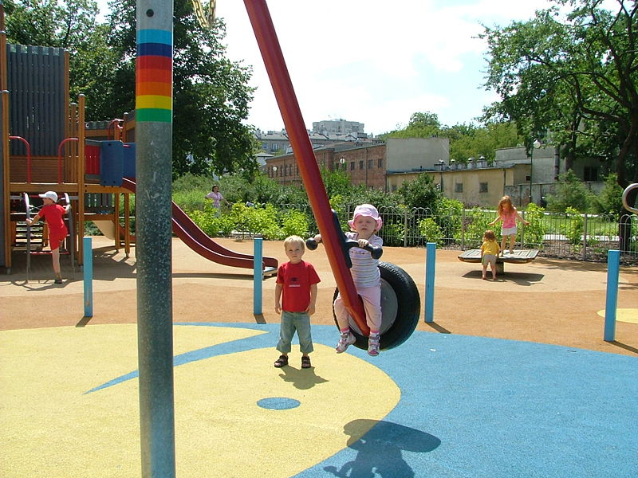
Notes:
Warsaw Park

Slide 49
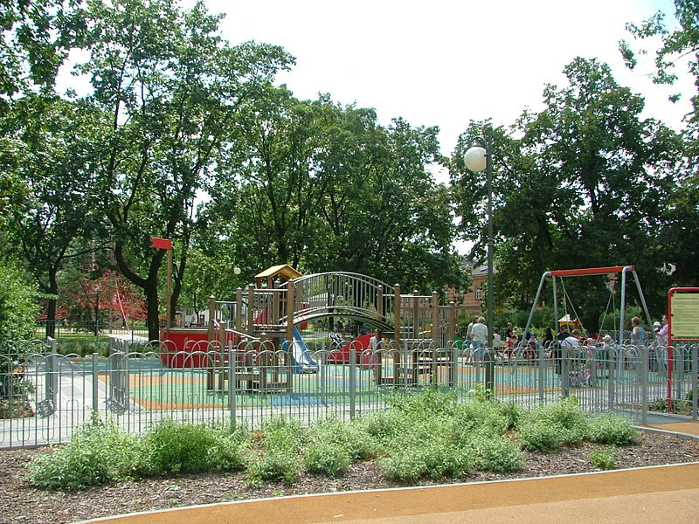
Notes:
Warsaw Park

Slide 50
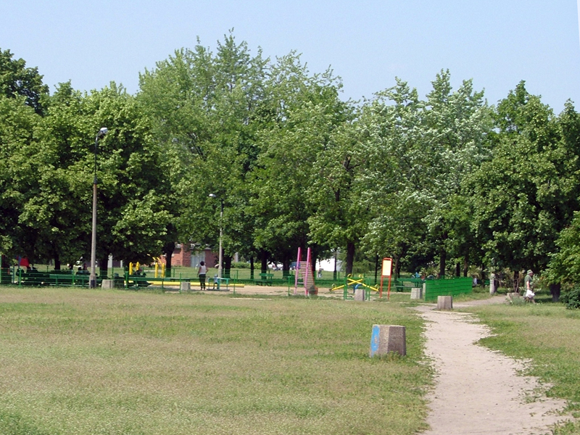
Notes:
Warsaw Park

Slide 51
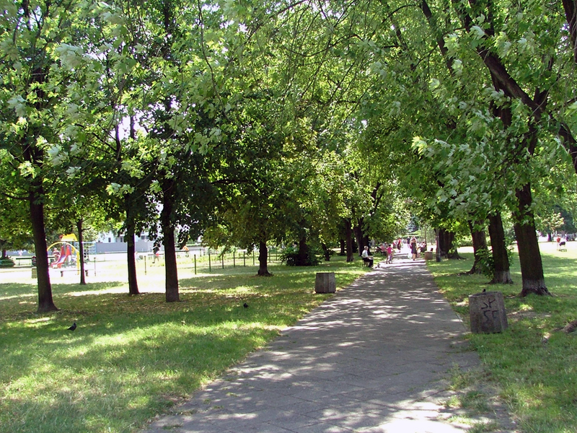
Notes:
Warsaw Park

Slide 52
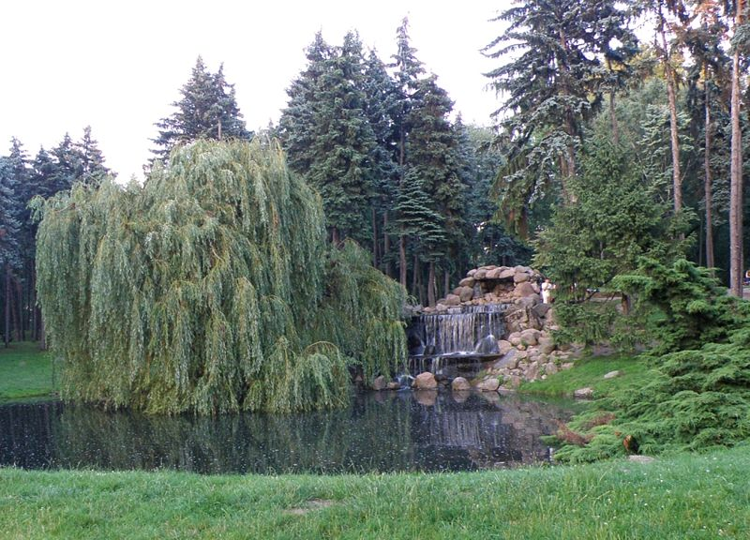
Notes:
Warsaw Park

Slide 53
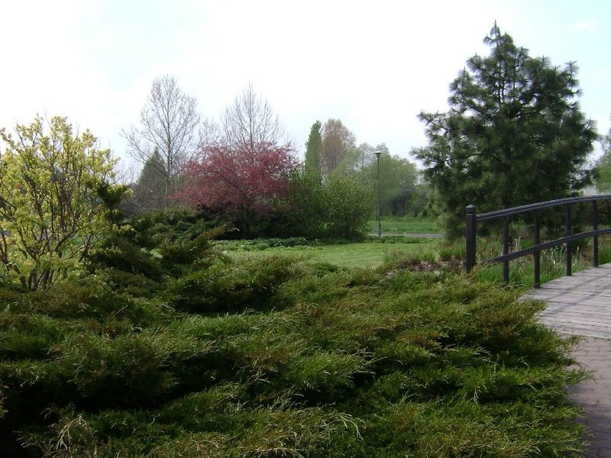

Slide 54
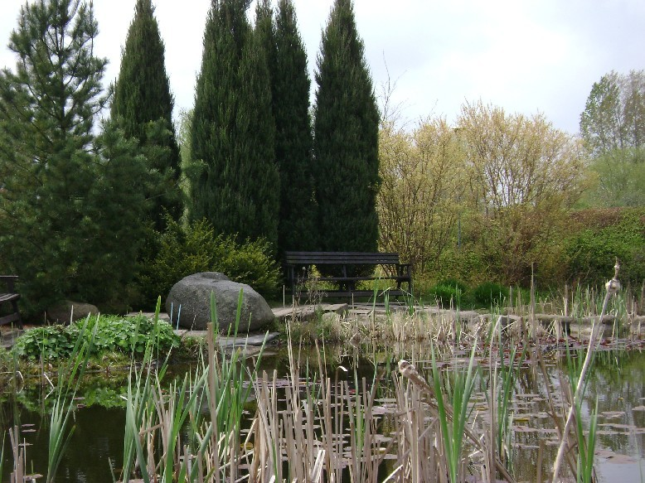
Notes:
Warsaw Park

Slide 55
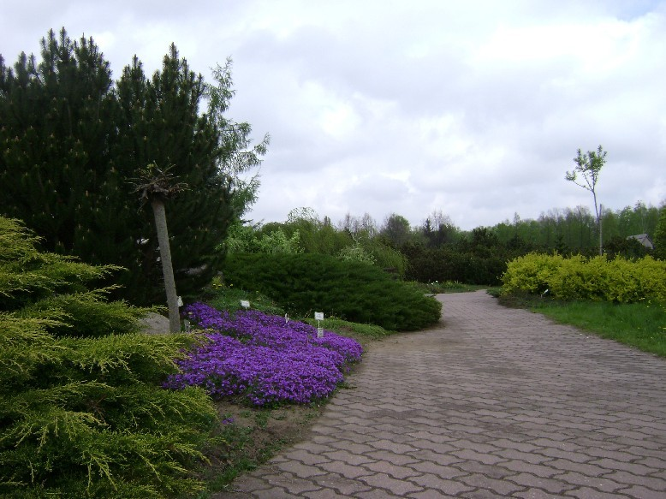
Notes:
Warsaw Park

Slide 56
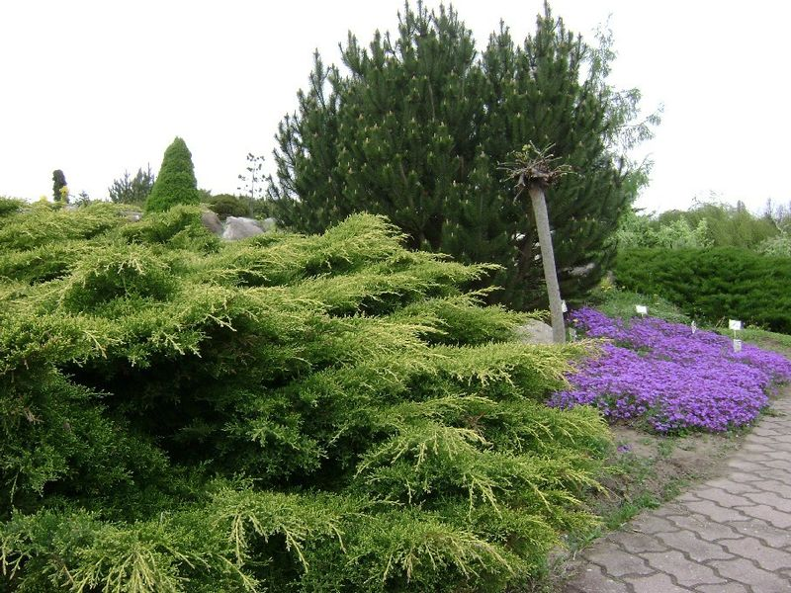
Notes:
Warsaw Park

Slide 57
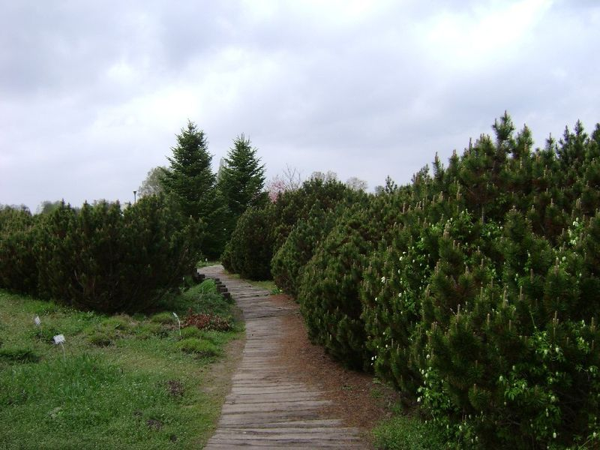
Notes:
Warsaw Park

Slide 58
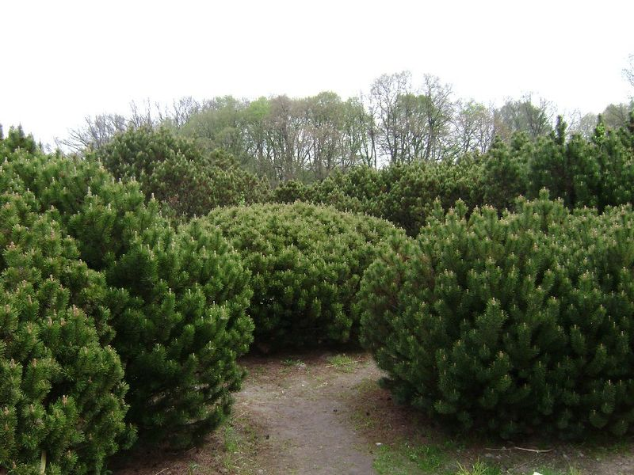
Notes:
Warsaw Park

Slide 59

Notes:
Warsaw Park

Slide 60

Notes:
Warsaw Park

Slide 61

Notes:
Warsaw Park

Slide 62

Notes:
Warsaw Park

Slide 63

Notes:
Warsaw Park

Slide 64

Notes:
Warsaw Park

Slide 65

Notes:
Warsaw Park

Slide 66

Notes:
Warsaw Park

Slide 67

Notes:
Warsaw Park

Slide 68

Notes:
Warsaw Park

Slide 69

Notes:
Warsaw Park

Slide 70

Notes:
Warsaw Park

Slide 71

Notes:
Warsaw Park

Slide 72

Notes:
Warsaw Park

Slide 73

Notes:
Warsaw Park

Slide 74

Notes:
Warsaw Park

Slide 75

Notes:
Warsaw Park

Slide 76

Notes:
Warsaw Park

Slide 77


Slide 78

Notes:
Warsaw Park

Slide 79

Notes:
Warsaw Park

Slide 80

Notes:
Warsaw Park

Slide 81

Notes:
Warsaw Park

Slide 82

Notes:
Warsaw Park

Slide 83

Notes:
Warsaw Park

Slide 84

Notes:
Warsaw Park

Slide 85

Notes:
Warsaw Park

Slide 86

Notes:
Warsaw Park

Slide 87

Notes:
Warsaw Park

Slide 88

Notes:
Warsaw Park

Slide 89
Kromeriz Gardens.
El Palacio de Kroměříž ( alemán : Schloss Kremsier, Checa : Zámek Kroměříž o Arcibiskupský zámek) en Kroměříž , República Checa , que solía ser la residencia principal de los obispos y (desde 1777) arzobispos de Olomouc .
La primera residencia en el sitio fue fundado por el obispo Stanislas Thurzo en 1497.
El edificio estaba en un tardío estilo gótico , con un mínimo de Renaissance detalle. Durante la Guerra de los Treinta Años , el castillo fue capturado por el ejército sueco (1643).

Slide 90
No fue sino hasta 1664 que un obispo de la poderosa Liechtenstein familia cargada arquitecto Filiberto Lucchese , con la renovación del palacio en un estilo barroco .
El principal monumento de la obra de Lucchese en Kroměříž es el jardín de la alegría frente al castillo. Tras la muerte de Lucchese en 1666, Giovanni Pietro Tencalla completado su trabajo en el jardín formal y tenía el palacio reconstruido en un estilo que recuerda a la turinesa la escuela a la que pertenecía.
Después de que el castillo fue destruida por un gran incendio 03 1752, obispo Hamilton encargó dos artistas imperiales principales, Franz Anton Maulbertsch y Josef popa , llegaron a la residencia con el fin de decorar los salones del palacio con sus obras.

Slide 91
Además de sus pinturas, el palacio todavía alberga una colección de arte, generalmente considerado el segundo mejor en el país, que incluye Titian última pintura mitológica 's, El desollamiento de Marsias.
La mayor parte de la colección fue adquirida por el obispo Karel en Colonia en 1673.
El palacio también contiene un archivo musical excepcional y una biblioteca de 33.000 volúmenes.
UNESCO enumera el palacio y el jardín entre los sitios del Patrimonio Mundial .

Slide 92
En el expediente de candidatura, explica, "el castillo es una buena, pero no excepcional ejemplo de un tipo de residencia de la aristocracia o del príncipe que ha sobrevivido ampliamente en Europa.
The Pleasure Garden, por el contrario, es un ejemplo muy raro y casi intacto de un jardín barroco " .
Además de los oficiales parterres también hay una decimonónica menos formal jardín Inglés , que sufrió daños durante las inundaciones de 1997.

Slide 93
Los interiores del palacio fueron ampliamente utilizados por Miloš Forman como un sustituto de la Viena Hofburg Palacio Imperial durante la filmación de Amadeus (1984), basada en la vida de Wolfgang Amadeus Mozart (que en realidad nunca visitó Kroměříž).
La sala de audiencias principal también se utilizó en la película Amor inmortal (1994), en la escena del concierto para piano.

Slide 94

Notes:
Kromeriz Gardens.

Slide 95

Notes:
Kromeriz Gardens.

Slide 96

Notes:
Kromeriz Gardens.

Slide 97

Notes:
Kromeriz Gardens.

Slide 98

Notes:
Kromeriz Gardens.

Slide 99

Notes:
Kromeriz Gardens.

Slide 100

Notes:
Kromeriz Gardens.

Slide 101

Notes:
Kromeriz Gardens.

Slide 102

Notes:
Kromeriz Gardens.

Slide 103

Notes:
Kromeriz Gardens.

Slide 104

Notes:
Kromeriz Gardens.

Slide 105

Notes:
Kromeriz Gardens.

Slide 106

Notes:
Kromeriz Gardens.

Slide 107

Notes:
Kromeriz Gardens.

Slide 108

Notes:
Kromeriz Gardens.

Slide 109

Notes:
Kromeriz Gardens.

